Slide 1

Ptk. változások

Slide 2

Tartalom
01 – 27. Ptk. általános változások
28 – 40. Mahnung
41 – 123. Személybiztosítások
    41 – 51. Közös összefüggések
    52 – 67. UL, klasszikus, TestŐr, Milliós segítség
    68 – 73. Szimba
    74 – 93. Szolgáltatásfinanszírozó (GEP, GMEP)
    94 – 113. Kollektív (Pajzs)
    114 – 123. Kockázat- és egészségügyi kárelbírálás
124 – 137. FATCA
138 – 268. Vagyon- és gépjármű biztosítások
    138 – 152. A kárbiztosítási szerződés általános szabályai, új ÁVF
    153 – 170. Társasház
    171 – 175. Lakás
    176 – 178. Vagyonőr
    179 – 212. Felelősség (benne a Jogvédelem és a D&O is)
    215 – 221. Építés-szerelés
    222 – 226. Egyedi vagyonbiztosítások
    227 – 237. Gép
    238 – 249. Szállítmány
    250 – 255. Mezőgazdaság
    256 – 270. Gépjármű
271 – 273. Új név és logó

Slide 3
A Ptk.
Az 1959. évi IV. törvény a Polgári Törvénykönyvről (Ptk.) - a személyek alapvető vagyoni és személyi viszonyait szabályozza.
„Új verzió”: 2013.02.11-én az országgyűlés elfogadta a 2013. évi V. törvényt a Polgári Törvénykönyvről („új” Ptk.).
Hatályba lép: 2014.03.15-én!
Hatálybalépés:
2014. március 15-én
Országgyűlés elfogadta: 2013. február 11-én
Új Ptk.
2013. évi V. tv.
Felkészülés a hatálybalépésre
Új „ Ptk” kidolgozásának időszaka
2013-2014
1959 évi IV. tv
„régi” Ptk.
1998-2013
1959

Slide 4

Régi és új Ptk. „együtt” ¹
Az új jogszabály számos új rendelkezést vezet be, illetve eddig ismert rendelkezést eltérően szabályoz.
Hogy „egyszerűbb” legyen az életünk…
  … a 2014.03.15-étől létrejött szerződésekre az új Ptk., az ezt megelőző időszakban létrejött szerződésekre azonban a régi Ptk. az irányadó.

Slide 5
Régi és új Ptk. „együtt” ²
2014.03.15-étől (ajánlat aláírás dátuma) tehát új szerződés kizárólag - az új Ptk. szerinti érvényességgel - új feltételekkel, új ajánlatokon köthető. De:
Személybiztosítási szerződések esetében:
  a régi Ptk. hatálya alatt kötött szerződéseket a régi Ptk. szabályai alapján lehet módosítani (pl. adatmódosítás: fizetési mód változtatása, kiegészítő kockázat hozzákötése, BÖ változtatás)
Vagyon és gépjármű szerződések esetében:
    a régi Ptk. hatálya alatt kötött szerződéseket a régi Ptk. szabályai alapján lehet módosítani (pl. adatmódosítás: fizetési mód változtatása, BÖ változtatás)
  szerződés megújítás: olyan módosítása a szerződésnek, ami azt eredményezi, hogy át kell térni az új Ptk-ra (pl. kockázat bővítés)
  ebben az esetben a régi szerződés megszűnik és új szerződést kell kötni az új Ptk. feltételeinek megfelelően

Slide 6

Új Csoportosítás
Általános szabályok (LXII. fejezet)
Kárbiztosítások (LXIII. fejezet)
  Kárbiztosítások
  Felelősségbiztosítások
Összegbiztosítások (LXIV. fejezet)
  Életbiztosítások
  Balesetbiztosítások
  Egészségbiztosítások (LXV. fejezet)

Slide 7
Néhány FONTOS DOLOG…

Slide 8


Új fogalom: FOGYASZTÓ ¹
Szerződő lehet…
  fogyasztó, illetve
  fogyasztónak nem minősülő személy, vagy szervezet (azaz mindenki más).
(Fogyasztónak minősül a szakmája, önálló foglalkozása vagy üzleti tevékenysége körén kívül eljáró természetes személy.)

Slide 9
Új fogalom: FOGYASZTÓ ²
Az új Ptk. kizárólag fogyasztókkal (természetes személy) kötött szerződések esetében tartja fenn az egyoldalú kógencia (a törvénytől eltérést nem engedélyező) intézményét, azokban az esetekben, amelyeket felsorol:
Ha a szerződő fél fogyasztó, a szerződés csak a szerződő fél, a biztosított és a kedvezményezett javára térhet el e cím olyan rendelkezésétől, amely…
  a) a biztosító ráutaló magatartásával történő szerződéskötésre;
  b) a biztosítási kockázat jelentős növekedésére;
  c) a díjfizetés elmaradásának következményeire;
  d) a fedezetfeltöltésre;
  e) a kármegelőzési és a kárenyhítési kötelezettségre;
  f) a közlésre, a változásbejelentésre és a biztosítási esemény bekövetkezésének bejelentésére vonatkozó kötelezettségre;
  g) a biztosított és a károsult egyezségére;
  h) a szerződés megszűnése esetén fennálló díjfizetési kötelezettségre;
  i) a biztosító szolgáltatási kötelezettsége alóli mentesülésére;
  j) a megtérítési igényre
  vonatkozik.

Slide 10

Új fogalom: FOGYASZTÓ ³
Nem fogyasztóknál bármilyen Ptk-tól való eltérés engedélyezett.

Slide 11
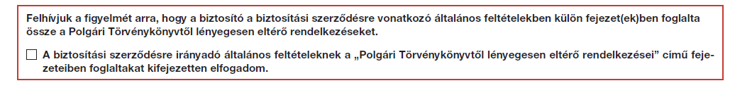
FONTOS! / Ptk-tól való eltérés esete
A dokumentumainkban kifejezetten fel kell hívni az ügyfelek figyelmét a PTK-tól való eltérésekre!
Az Ügyféltájékoztatóban és a feltételekben ezért külön fejezetek jöttek e célból létre.
Az ajánlatokon külön nyilatkoznia kell ezek megismeréséről az ügyfeleknek.
X

Slide 12

FONTOS! / írásbeli alakhoz kötött nyilatkozat
Írásba foglaltnak kell tekinteni a jognyilatkozatot akkor is, ha annak közlésére a…
  jognyilatkozatban foglalt tartalom változatlan visszaidézésére,
  a nyilatkozattevő személyének és
  a nyilatkozat megtétele időpontjának
… azonosítására alkalmas formában kerül sor.
Következtetések:
sima email-t nem fogadjuk el továbbra sem csak ha szkennelt okiratot, aláírva
felmondások esetén is ez a fő szabály
nyilvántartott email címről, e-com nyilatkozat esetén fogadunk el egyszerű email nyilatkozatot írásbelinek, amennyiben az a biztosító által erre célra megadott elektronikus címre érkezik meg
LÁSD az Ügyféltájékoztatóban!

Slide 13

Ráutaló magatartás szerződéskötéskor 6:444. §
Ha a szerződő fél fogyasztó, a szerződés akkor is létrejön, ha a biztosító az ajánlatra annak beérkezésétől számított 15 napon belül - ha az ajánlat elbírálásához egészségügyi vizsgálatra van szükség, 60 napon belül - nem nyilatkozik, feltéve, hogy az ajánlatot a jogviszony tartalmára vonatkozó, jogszabályban előírt tájékoztatás birtokában, a biztosító által rendszeresített ajánlati lapon és a díjszabásnak megfelelően tették.
Ha a kockázatelbírálási idő alatt a biztosítási esemény bekövetkezik, az ajánlatot a biztosító csak abban az esetben utasíthatja vissza, ha ennek lehetőségére az ajánlati lapon a figyelmet kifejezetten felhívta, és az igényelt biztosítási fedezet jellege vagy a kockázatviselés körülményei alapján nyilvánvaló, hogy az ajánlat elfogadásához a kockázat egyedi elbírálása szükséges.

Slide 14
A biztosító kockázatviselésének kezdete 6:445. §
A biztosító kockázatviselése a felek által a szerződésben meghatározott időpontban, ilyen hiányában a szerződés létrejöttének időpontjában kezdődik.
HATÁLYBALÉPÉS fogalma megszűnt!
A felek írásban megállapodhatnak abban, hogy a biztosító a külön meghatározott biztosítási kockázatot már olyan időponttól kezdődően viseli, amikor a felek között a szerződés még nem jött létre (a továbbiakban: előzetes fedezetvállalás).
Az előzetes fedezetvállalás a szerződés megkötéséig vagy az ajánlat visszautasításáig, de legfeljebb kilencven napig érvényes.
Ha a szerződés létrejön, az abban meghatározott biztosítási díj az előzetes fedezetvállalás időszakára is irányadó. A szerződés megkötésének meghiúsulása esetén a szerződő fél az előzetes fedezetvállalás időszakára a biztosító által a kockázatvállalás előzetesen meghatározott módszerei alapján megállapított megfelelő díjat köteles megfizetni.

Slide 15
A biztosítási kockázat jelentős növekedése 6:446. §
Ha a biztosító a szerződéskötés után szerez tudomást a szerződést érintő lényeges körülményekről vagy azok változásáról, és ezek a körülmények a biztosítási kockázat jelentős növekedését eredményezik, a tudomásszerzéstől számított 15 napon belül javaslatot tehet a szerződés módosítására, vagy a szerződést 30 napra írásban felmondhatja.
Ha a szerződő fél a módosító javaslatot nem fogadja el, vagy arra annak kézhezvételétől számított 15 napon belül nem válaszol, a szerződés a módosító javaslat közlésétől számított 30 napon megszűnik, ha a biztosító erre a következményre a módosító javaslat megtételekor a szerződő fél figyelmét felhívta.
Ha a szerződés egyidejűleg több vagyontárgyra vagy személyre vonatkozik, és a biztosítási kockázat jelentős megnövekedése ezek közül csak egyesekkel összefüggésben merül fel, a biztosító az (1) és a (2) bekezdésben meghatározott jogait a többi vagyontárgy vagy személy vonatkozásában nem gyakorolhatja.

Slide 16

A szerződő fél tájékoztatási kötelezettsége 6:450. §
Ha a szerződést nem a biztosított köti, a biztosítási esemény bekövetkezéséig vagy a biztosított belépéséig a szerződő fél a hozzá intézett nyilatkozatokról és a szerződésben bekövetkezett változásokról a biztosítottat köteles tájékoztatni.

Slide 17

Belépés a szerződésbe 6:451. §
(1) Ha a szerződést nem a biztosított kötötte, a biztosított a biztosítóhoz intézett írásbeli nyilatkozattal a szerződésbe beléphet; a belépéshez a biztosító hozzájárulása nem szükséges. A belépéssel a szerződő felet megillető jogok és az őt terhelő kötelezettségek összessége a biztosítottra száll át.
(2) Ha a biztosított belép a szerződésbe, a folyó biztosítási időszakban esedékes díjakért a biztosított a szerződő féllel egyetemlegesen felelős. A szerződésbe belépő biztosított köteles a szerződő félnek a szerződésre fordított költségeit - ideértve a biztosítási díjat is - megtéríteni.

Slide 18
Ami a dokumentumainkat illeti…
Egyszerűsítés
a törvényi változások miatt minden alapvető szerződéses dokumentumunkat megújítottuk (ajánlatok, feltételek, ügyféltájékoztató)
felépítésüket, megjelenésüket és szóhasználatukat is egységesítettük
Ajánlatok
eddig használt terminológia egységesítése (az ajánlatokon törekedtünk ugyanazon kifejezések használatára)
azonos felépítés minden termék ajánlatnak (pl: első oldalon a szerződő adatai azonos sorrendben)
Feltételek
megjelenés egységesítése (felépítés, betűtípus, fejezetek egységes számozása, stb)
felépítés egységesítése (kivéve: Társasház, Házőrző)

Slide 19

A változások bemutatása a dokumentumainkon keresztül…
Megmaradt az eddigi hármas felosztás…
      Ügyféltájékoztató (külön füzetben)
      Általános Szerződési Feltételek (ÁVF. stb.)
      termékenkénti különös feltételek
  … a tartalom azonban számos ponton változott.

Slide 20
Ügyféltájékoztató ¹
Minden olyan szabályozás itt található, ami KÖZÖS mindegyik termékcsoportban.
Felépítése röviden:
  I. Biztosítóra vonatkozó tájékoztató adatok (név, alaptőke, székhely, stb.)
  II. Ügyfélszolgálat (illetékessége, elérhetősége)
  III. Panaszügyintézés (illetékessége, elérhetősége)
  IV. Felügyeleti Hatóság (MNB illetékessége, elérhetősége)

Slide 21
Ügyféltájékoztató ²
  V. A Pénzügyi Békéltető Testület eljárása, a közvetítői eljárás és a bírói út igénybevétele
  VI. A biztosítási titokra, valamint a személyes adatok kezelésére vonatkozó elvi és gyakorlati tudnivalók
    (adatkezelés célja,
    időtartama,
    jogalapja,
    jogosultak köre, stb.,
    a Nemzeti Adatvédelmi és Információs Hatóság elérhetőségei)

Slide 22
Ügyféltájékoztató ³
  VII. Életbiztosítások adózási tudnivalói
  VIII. Az Általános Forgalmi Adó megtérítése (szolgáltatás során fizetjük a számla ÁFA tartalmát is, ha az egyértelműen beazonosítható, illetve más módon nem térül meg)
  IX. Késedelmi kamat
  X. Adminisztrációs díj
    Arra az esetre, ha egy nem csekkel fizető ügyfelünk mégis csekket igényelne. Lehetőség, amellyel a közeljövőben ugyan nem tervezünk élni, de beleírtuk. Mértéke 400 Ft.

Slide 23
Ügyféltájékoztató ⁴
  XI. A befizetett biztosítási díj elszámolásának sorrendje (ha ügyfelünk tartozik és a befizetett díj a teljes tartozás kiegyenlítésére nem elegendő, akkor a sorrend:
  tőketartozás (díjtartozás)
  késedelmi kamat
  adminisztrációs díj)
  XII. Díjfizetés módja (csekk, csoportos beszedés megbízás, átutalás; FIGYELEMFELHÍVÁS: díjfizetési kötelezettségre egyéb lehetőség is van, lásd: www.generali.hu)

Slide 24
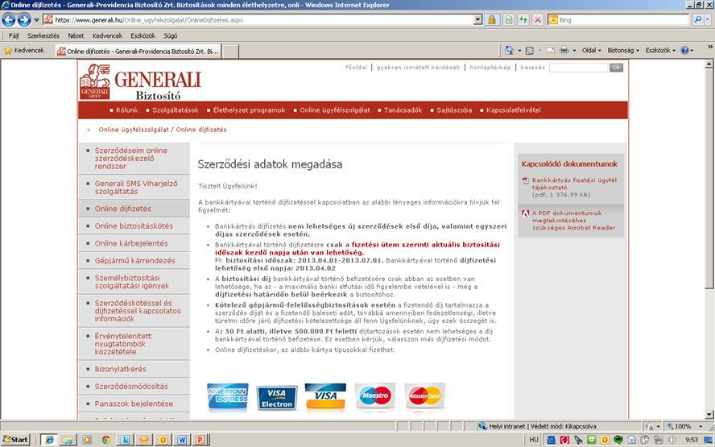
Online díjfizetés bankkártyával

Slide 25
Ügyféltájékoztató ⁵
  XIII. A biztosításközvetítő (függő vagy független (alkusz))
  ITT is megjelenik: max. 250.000 Ft vehető át nyugta ellenében!
  De: „A független biztosításközvetítő a biztosító nevében nem jogosult biztosítási díj átvételére.”
  XIV. Kedvezmények igénybevétele
  ÚJ! Amennyiben ügyfelünk a díjra vonatkozóan kedvezményt vett igénybe (pl.: inkasszó alapján), de a kedvezményre való jogosultságát elveszti, úgy köteles a továbbiakban a kedvezmény figyelembe vétele nélkül számított díjat fizetni.
  XV. A jognyilatkozatok (bejelentések, értesítések) alaki követelményei és hatályosságának feltételei
  ÚJDONSÁG BENNE: az aláírással ellátott, szkennelt és az általunk közzétett e-mail címre megküldött okirat is elfogadható, akár a szerződés felmondására is!

Slide 26
Ügyféltájékoztató ⁶
XVI. Egyéb rendelkezések
  „XVI.1. Nem válik a biztosítási szerződés tartalmává a Felek esetleges korábbi szerződéses / üzleti gyakorlata, szokása, illetve a biztosítási üzletágban a hasonló jellegű szerződés alanyai által széles körben ismert és rendszeresen alkalmazott szokás.
  XVI.2. A felek között létrejött megállapodás a biztosítási szerződés valamennyi feltételét tartalmazza, az írásbeli szerződésbe nem foglalt korábbi megállapodások hatályukat vesztik.”
XVII. Irányadó jog
XVIII. Jelen Ügyféltájékoztatónak a Polgári Törvénykönyv rendelkezéseitől lényegesen eltérő rendelkezései (lásd XI. és XVI. pontokban)

Slide 27

Ügyféltájékoztató vs Feltétel
Az Ügyféltájékoztatótól való eltérés esetén Feltételek rendelkezési az irányadók!
A biztosítási szerződés részét képező „Ügyféltájékoztató és a biztosítási szerződésre vonatkozó általános rendelkezések” című dokumentumban és a feltételekben foglaltak eltérése esetén a feltételek rendelkezései irányadóak.

Slide 28
Változások a MAHNUNG folyamatban

Slide 29
Régi folyamat - új folyamat…
2014.03.15. után aláírt ajánlatokra ÚJ FOLYAMAT, korábbi szerződésekre marad a RÉGI FOLYAMAT
KGFB-re nem vonatkozik a Ptk. (arra a Gfb tv. rendelkezéseit kell alkalmazni), összes többi módozatra igen
Nem fogyasztói szerződések esetében lehetőség van eltérni az új Ptk.-tól. Feltétel szinten kell az eltérő megállapodást rögzíteni. Ezt fogjuk alkalmazni…
  gépjármű casco flotta szerződések,
  társasházak és
  vállalati vagyon szerződések esetében.
Ezeknél a szerződéseknél maga a szerződés új Ptk-s lesz, de továbbra is a régi mahnung folyamat megy majd rá.

Slide 30

A Ptk. főbb változásai a felszólítási és törlési folyamatra vonatkozóan
díjnemfizetéssel csak akkor törölhetünk, ha küldünk felszólító levelet, melyben póthatáridő kerül kitűzésre
ha póthatáridőig nem fizet az ügyfél, haladéktalanul törölni kell (életbiztosítás esetében szüneteltetés vagy díjmentesítés is lehetséges) a szerződést visszamenőleg esedékességre, vagy díjrendezettség hatályára és azon a napon visszamenőleges hatállyal a kockázat is megszűnik
a szerződés minden egyes tételére küldünk felszólító levelet, tűzünk ki póthatáridőt, de a legkorábbi be nem fizetett tétel póthatárideje szerint törlünk
megszűnik a respirós időszak!
díjbehajtás lehetősége >>> minden módozatnál rákerül a levélre, de jelenleg csak vagyon szerződéseknél alkalmazzuk, a ténylegesen díjbehajtásba bevont szerződések köre egyenlőre nem változik
Az új folyamat életbe lépésével több szakosztály is áttér a napi mahnungra a régi szerződések esetében is (casco, vagyon szerződések). A póthatáridő dátuma IBA-ban látható lesz.

Slide 31
CASCO specialitások
A) régi Ptk-s folyamat
  mahnung limit: 500 Ft
  napi mahnung lesz élesítéstől (áprilisi folge)
  mahnung levél az esedékesség+23. nap elteltével készül
  kockázatviselés vége dátum a mahnung levélen díjrendezettség+60/90 nap (hitelezői záradéktól függően)
B) új Ptk-s folyamat
  póthatáridőt kitűző levél az esedékesség+23. nap elteltével megy, első díj nem fizetése esetén a 15. nap elteltével
  póthatáridő: esedékesség+60/90 nap lesz (hitelezői záradéktól függően)
  első díj nem fizetése esetén a póthatáridő egységesen esedékesség+60 nap lesz

Slide 32
VAGYON specialitások
A) régi ptk-s folyamat
  napi mahnung lesz élesítéstől (áprilisi folge)
  díjbehajtás és ügyvédi felszólító megmarad
  a régi folyamat szerinti szerződésekre respirós behajtás továbbra is lesz
  társasházakra és vállalati vagyon biztosításokra az új kötések esetén is a régi mahnung folyamat megy majd
B) új ptk-s folyamat
  póthatáridős levél mindenkinek egységesen esedékesség+20. nap elteltével megy
  póthatáridő dátuma: esedékesség+60 nap
  ügyvédi levél vagy értesítés díjbehajtás megindításáról esedékesség+45. nap elteltével megy, de ez nem újabb póthatáridő kitűzését jelenti, csak újabb felhívás a tartozás befizetésére

Slide 33
Személybiztosítási specialitások / EGÉSZSÉG-, BALESET
A) régi ptk-s folyamat
  a meglévő paraméter beállításokon nem változtatunk
  marad a heti mahnung
B) új ptk-s folyamat
  napi mahnung lesz, új módozatok kerülnek létrehozásra
  póthatáridős levél módozattól függően esedékesség + 30/35. nap elteltével készül
  póthatáridő esedékesség + 90. nap
  egyelőre külön synpac és külön vias2 levél csekk nélkül

Slide 34
Személybiztosítási specialitások / SZOLGÁLTATÁSFINANSZÍROZÓ TERMÉKEK
A) régi ptk-s folyamat
  esedékesség + 10. nap elteltével feldolgozási lista készül, levelet nem küldünk
B) új ptk-s folyamat
  esedékesség + 10. nap elteltével lista és póthatáridőt kitűző levél is készül.
  póthatáridő esedékesség + 50. nap

Slide 35
Személybiztosítási specialitások / ÉLET
A) régi ptk-s folyamat
  marad a havi mahnung futás
  esedékesség+5 napon M1 fok, M1+25. napon M2 fok (M2 fokban mahnung levél)
  összevont synpac/Vias2 mahnung levél csekkel
B) új ptk-s folyamat
  2014.03.15-én vagy utána aláírt szerződések esetében életbiztosítások esetén póthatáridőt kell megadni, póthatáridőt kitűző levél készül
  ugyanaz a póthatáridőt kitűző levél megy majd synpac és vias2 szerződésekre is, de a két rendszer között az új folyamatban egyenlőre nem lesz összevonás
  megmarad a havi mahnung futás, de az M3-ban lévő szerződések esetén, ha befizetés hatására a szerződés M2-be lép vissza, akkor póthatáridőt kitűző levél kerül kiküldésre
  a póthatáridő meghatározás: szerződés M2-be kerülés napja utáni 2. hónap 1-je.

Slide 36
Törlés
Vias2:
póthatáridő elteltével azonnal (naponta) esedékességre visszamenőleges hatállyal történik a törlés
kivéve a díjbehajtásba bevont szerződéseknél, azokra mahnung és storno stop kerül, és évfordulóig kérjük a díjat.
Synpac:
az életbiztosítási szerződések továbbra is M3-ban kerülnek törlésre, díjmentesítésre vagy szüneteltetésre, de figyelembe vesszük a póthatáridőt
ha a póthatáridő későbbi, mint a 3 havi díjelmaradás napja (mindig 1-je), akkor csak a következő hónapban kerül a szerződés díjnemfizetés miatt feldolgozásra

Slide 37


Főbb tudnivalók a levelekről ¹
Az új Ptk.-hoz kapcsolódva 3 új levél lesz:
  póthatáridőt kitűző levél - emailban is küldhető
  értesítés díjbehajtás megindításáról - emailban is küldhető
  ügyvédi levél - ügyvédi levélpapíron és ügyvédi aláírással készül
Egyelőre mindegyik új Ptk-s levél csekk nélküli, a DOS2 projekt keretében várhatóan 2014.10.01-től lesz csekkes változatuk.

Slide 38
Főbb tudnivalók a levelekről ²
Új ptk-s mahnung levél csak ügyfélnek, vagy alkuszi megállapodás esetén alkusznak küldhető, minden más postázási út esetén ügyfélnek megy a póthatáridőt kitűző levél.
(Kivétel: VÜI által kezelt díjbehajtásba bevont vagyon módozatok, itt a levél az archívumba kerül és a KAM feladata a levél kiküldése, amennyiben szükséges.)
A régi ptk-s szerződésekre, és a KGFB-kre a régi levelek mennek.
A régi mahnung levél is módosul: Ha egy Kgfb. biztosításnak van új Ptk. szerinti fizetős kiegészítő biztosítása, akkor a kiegészítő biztosításra póthatáridőt kell adnunk, míg a kgfb-re ez nem vonatkozik. Ezt úgy oldottuk meg, hogy a KGFB szerződésekre továbbra is a régi mahnung levelet küldjük, de szövegesen belekerül a kiegészítő biztosításra vonatkozó póthatáridőre való felhívás.

Slide 39
Főbb tudnivalók a levelekről ³
KGFB szerződések esetében a befolyt díj könyvelési sorrendje továbbra is változatlan:
  baleseti adó,
  KGFB biztosítási díj,
  kiegészítő biztosítási díj.
Ha csak a kiegészítő biztosításra nem elegendő a befizetett díj akkor csak a kiegészítő kerül törlésre maga a KGFB szerződés nem.
A mahnung levél változatlanul küldhető e-mailben is, amennyiben a szerződés az email küldés feltételeinek megfelel.

Slide 40
Főbb tudnivalók a levelekről ⁴
FONTOS!
A póthatáridő nem a fizetési határidő meghosszabbítása, hanem egy olyan végső dátum, amely díjnemfizetéses megszűnéssel (életbizt. esetében szüneteltetés vagy díjmentesítés is lehetséges) jár visszamenőleges hatállyal.
Egy szerződés több nyitott tételéhez megadott több póthatáridő esetében a LEGKORÁBBI NYITOTT TÉTEL PÓTHATÁRIDEJÉT vesszük figyelembe törléskor.
Befizetéskor a banki és díjkönyvelési átfutási időt
(kb. 2 munkanap) is figyelembe kell venni!

Slide 41

Változások a személybiztosítások területén

Slide 42
Néhány összefüggés ¹
Szerződő személye:
UL, KLASSZIKUS, TESTŐR, GEP: fogyasztó, illetve NEM fogyasztó
MILLIÓS SEGÍTSÉG: kizárólag fogyasztó
SZIMBA, GMEP, PAJZS: kizárólag NEM fogyasztó
Szerződő tájékoztatási kötelezettsége:
A szerződő a hozzá intézett nyilatkozatokról és a szerződésben bekövetkezett változásokról a biztosítottat köteles tájékoztatni.
Gyámhatósági jóváhagyás szükséges a szerződéskötéshez (KIVÉVE = Ptk. - TÓL ELTÉRŐEN: SZIMBA, GEP (NEM fogyasztói szerződő esetén), GMEP, PAJZS):
  kiskorú esetén, ha nem a törvényes képviselője köti a szerződést
  ha biztosított részlegesen korlátozott vagy cselekvőképtelen nagykorú személy

Slide 43
Néhány összefüggés ²
Ha a biztosított a szerződő helyébe lép, ehhez NEM szükséges a korábbi szerződő írásbeli hozzájárulása!
Kivéve: UL, KLASSZIKUS, ahol SZÜKSÉGES! ELTÉRÉS A Ptk. - TÓL!
(Amennyiben ekkor a korábbi szerződő már nem él, az örököseinek a hozzájárulása viszont nem szükséges.)
SZIMBA, GMEP, PAJZS: a biztosított NEM léphet be szerződőként! ELTÉRÉS A Ptk. - TÓL!
Szerződőcsere:
Továbbra is van rá lehetőség azon termékeknél, ahol eddig is, csak nem így hívjuk, hanem pl.:
  A szerződő és a biztosított írásbeli hozzájárulásával harmadik személy a biztosítási szerződésbe új szerződőként beléphet. A szerződő személyének változásáról a biztosítót írásban értesíteni kell.

Slide 44
Néhány összefüggés ³
Bekerült a feltételekbe (de ez rajtunk kívül áll) a díj- és költségmegtérítési kötelezettség a szerződő felé (a biztosított belépésénél, illetve semmis kedvezményezett jelölésnél)! KIVÉVE: SZIMBA, GMEP, PAJZS
SZIMBA, GMEP, PAJZS: Szerződés módosításhoz a biztosított hozzájárulása NEM szükséges! ELTÉRÉS A Ptk. - TÓL!
Szerződés létrejötte:
  vagy a kötvény kibocsátásával
  vagy ráutaló magatartással (hallgatólagosan) a beérkezéstől számított 15 napon (kockázatelbírálás esetén 60 napon) belül
  … amennyiben az ajánlatot a jogszabályban előírt tájékoztatás birtokában, a rendszeresített ajánlati lapon és a Díjszabásnak megfelelően tették.
    Milliós segítség, SZIMBA: csak 15 nap van, hiszen NINCS kockázatelbírálás!
    GEP: csak 60 nap van, hiszen mindig VAN kockázatelbírálás!
    GMEP, PAJZS: itt a szerződő NEM fogyasztó, mégis a 15 napot (kockázatelbíráslás esetén (PAJZS: munkáltatói és sportolói)
    60 napot) alkalmazunk! ELTÉRÉS A Ptk. - TÓL!

Slide 45
Néhány összefüggés ⁴
Hatálybalépés:
Megszűnt a fogalom, helyette a biztosító kockázatviselése (kockázatviselés kezdete)
Várakozási idő alatti NEM BALESETBŐL eredő halálnál nem a haláleseti
kedvezményezettnek, hanem MINDIG a SZERZŐDŐNEK fizetünk (tőkegyűjtő
biztosítások esetén, ha van mit, pl.: volt rendkívüli befizetés egy klasszikus termék
esetén)!
Bekerült a feltételekbe, hogy szolgáltatás vagy kifizetés esetén csak a
feltételekben meghatározott költségeket téríti a biztosító (mást NEM)!

Slide 46
Néhány összefüggés ⁵
A biztosító felmondási lehetősége a biztosítási kockázat jelentős növekedése esetén:
  Definiálásra került a jelentős kockázatnövekedés: ha a biztosító a tudomására jutott lényeges körülmény alapján a szerződésre vonatkozóan díjkorrekciót, pótdíjat, kizárást vagy elutasítást alkalmazna.
Ehhez kapcsolódóan újdonság, hogy amennyiben a fentiek okán a biztosító által küldött módosító javaslatra a szerződő a kézhezvételétől számított 15 napon belül nem válaszol, a szerződés a módosító javaslatban foglaltak szerint módosul a módosító javaslat közlésétől számított 30. napon, feltéve, hogy a biztosító erre a következményre a módosító javaslat megtételekor a szerződő fél figyelmét felhívta.

Slide 47

Néhány összefüggés ⁶
Szerződés díja:
A díj mértékét befolyásoló kedvezményre jogosító körülmény megváltozása esetén (pl. fizetési gyakoriság megváltoztatása), a szerződő a kedvezmény figyelembe vétele nélkül számított biztosítási díj megfizetésére köteles.
Ilyen esetben a kedvezmény nélkül számított díj akkor esedékes, amikor a biztosító erre vonatkozóan felhívást (díjbekérő, csekk küld) vagy a díj beszedési megbízással (inkasszó) történő beszedését először megkísérli.
Díjfizetés elmulasztása (KIVÉVE: PAJZS):
a következményekre történő figyelmeztetés mellett - a biztosító a szerződőt legalább 30 napos póthatáridő kitűzésével a teljesítésre írásban felhívja
HA NEM FIZET: a szerződés a díj esedékességének napjára visszamenőleges hatállyal (díjrendezettség napjával) szűnik meg
ahol van lehetőség reaktiválásra, továbbra is az első elmaradt díj esedékességétől számított 6 hónapot alkalmazzuk! ELTÉRÉS A Ptk. - TÓL! (Ptk.: 120 nap) (kivéve: GEP / GMEP: Ptk. szerinti 120 nap)

Slide 48

Néhány összefüggés ⁷
Bekerült a feltételekbe a betegség fogalma:
„…betegség az emberi szervezet működésében bekövetkező
rendellenes állapot…”
Több helyen (pl. szolgáltatás, visszavásárlás) utalunk az ügyfél átvilágításra (csak akkor szolgáltatnunk, ha ez előzetesen megtörtént)
Tőkegyűjtő termékek esetén, mentesülés és kizárás során visszavásárlási értéket fizetünk a SZERZŐDŐNEK
KIVÉVE: ha a biztosított a kedvezményezett szándékos magatartása következtében vesztette életét a biztosított örököse(i) részére fizetünk, és abból a kedvezményezett nem részesülhet

Slide 49
Néhány összefüggés ⁸
A biztosító mentesülése a szolgáltatás teljesítése alól (továbbra is 5 évet alkalmazunk, csupán pontosítás történt):
A szolgáltatási igény jogalapjának fennállása esetén a közlési kötelezettség megsértése ellenére beáll a biztosító szolgáltatási kötelezettsége - a balesetbiztosítási kockázatok kivételével - a szerződéskötéstől, illetve a szerződésmódosítás során a szerződésbe felvett új kockázat esetén a szerződésmódosítástól számítottan, ha a biztosítási esemény bekövetkeztéig öt év már eltelt.
Változásbejelentési kötelezettség megsértése esetén - a balesetbiztosítási kockázatok kivételével - a jelen pontban szabályozott öt éves időszak a változásbejelentési határidő leteltét követő napon kezdődik.
KIVÉVE: GMEP, PAJZS (ahol értelmezhető): a biztosító IDŐKORLÁT NÉLKÜL gyakorolhatja a közlési- és változásbejelentési kötelezettség megsértéséből eredő jogait. ELTÉRÉS A Ptk. - TÓL!

Slide 50
Néhány összefüggés ⁹
A szerződés alapján érvényesíthető igények elévülési ideje - a Ptk-TÓL ELTÉRŐEN továbbra is - 2 év.
PONTOSÍTÁSRA került azonban, hogy az elévülési idő mely időpontokban kezdődik meg:
a biztosítási esemény bejelentésének elmaradása esetén a biztosítási esemény bekövetkezésekor,
a biztosítási esemény bejelentése esetén az utolsó iratnak a biztosítóhoz történt beérkezését követő 15. napot követő naptól,
a biztosítási esemény bejelentése esetén amennyiben a biztosító által igényelt iratcsatolás, vagy információszolgáltatás elmarad, a biztosító által ennek teljesítésére meghatározott határnapot követő naptól, határidő hiányában a felhívást tartalmazó levél keltétől számított 30. napot követő naptól,
egyéb esetben a követelés esedékessé válásának napján.

Slide 51
Néhány NEM Ptk-s változás
2014. március 15-étől változatlan kockázati díjért (!) az egészségkárosodásra vonatkozó biztosítások szolgáltatása megnövekszik!
Az egészségkárosodásra vonatkozó biztosítások különös feltételei változtak!
UL: DKE03/2014; DE03/2014
Klasszikus: GG24K/2014; GG25K/2014
TestŐr: EEOEP014; EEOEP114
Pajzs: KEOEP/22014; KEOEP/12014
A 49% 39%-ra módosult
A 79% 69%-ra módosult
Kockázati díj / alapdíjtétel korrekciója (pontosítottuk a folyamatot):
UL, Klasszikus , TestŐr: a biztosító minden évben egy alkalommal, biztosítási évfordulótól jogosult a kockázati díjat / alapdíjtételt megváltoztatni. Amennyiben a szerződő ezt nem fogadja el, rendkívüli felmondással élhet.

Slide 52




Unit linked, klasszikus , TestŐr, Milliós segítség termékek TOVÁBBI változásai

Slide 53

A megszűnés esetei közé egy új pont került be…
… a szerződő (kockázati díj) alapdíjtételének korrekciója miatti RENDKÍVÜLI felmondása esetén
Ezt a biztosító minden évben 1 alkalommal (évfordulótól) jogosult változtatni.
Amennyiben kizárólag a statisztikai halálozási adatok változnak, a baleset- és egészségbiztosítási szolgáltatások kockázati díjának alapdíjtétele nem módosítható.
Egy adott biztosított egészségi állapotának változása önmagában nem eredményezi a (kockázati díj) alapdíjtételének módosítását.
Amennyiben a szerződő nem él a RENDKÍVÜLI felmondási jogával, úgy a biztosítási szerződés - a módosított rendelkezésekkel - hatályban marad.

Slide 54


Rendkívüli felmondás:
A hitelfedezeti életbiztosítást kivéve a FOGYASZTÓ szerződőnek továbbra is van RENDKÍVÜLI felmondási lehetősége indoklás nélkül a kötvény átvételétől számított 30 napon belül!
A biztosító a rendkívüli felmondás átvételét követő 30 napon belül a szerződővel elszámol. Ilyenkor a szerződés NEM reaktiválható!
Személyes megjelenés:
A biztosító egy bejelentett kérelem (pl.: szolgáltatási igény) teljesítését szükség esetén a szerződő, biztosított, kedvezményezett/szolgáltatásra jogosult személyes megjelenéséhez kötheti.

Slide 55
UL14 / eszközalapok felfüggesztése és szétválasztása
A Bit. 2014.01.01-jén hatályba lépett 132/A. § alapján az UL14-be
bekerült az eszközalapok felfüggesztésének szabályozása.
Tartalma pontosan ugyanaz, mint a 2014. január 1-től, az ajánlat
aláírásakor átadandó dokumentumnak.
Notes:
Fontos kiemelni, hogy a törvény, a hatálybelépés előtt megkötött szerződésekre is vonatkozik!
55

Slide 56
Pontosítás több költség leírásában
UL14:
A számlakivonat, kezelési költség, tranzakciós költségek, a szolgáltatás kifizetése költségének mértéke kizárólag a fogyasztói árindex változása esetén, naptári évente legfeljebb egy alkalommal változtatható meg.
Rendszeres díjfizetésű szerződések esetében, amennyiben a szerződéskötéskori éves díjat alapul véve a szerződésen alul-, vagy túlfizetés mutatkozik, a biztosító a kezdeti költség levonásakor úgy jár el, hogy a túlfizetésből ill. alulfizetésből adódóan a szerződőt ne érje hátrány vagy előny.
EÁSZF14:
A rendkívüli befizetés kezelési / visszavásárlási költségének, illetve az átvezetés és a szolgáltatás kifizetése költségének mértékét a biztosító kizárólag a fogyasztói árindex változása esetén, naptári évente legfeljebb egy alkalommal változtathatja meg.
Az egyszeri költségváltoztatás mértéke nem lehet több 2 százalékpontnál.

Slide 57
TESTŐR / A biztosítási szerződés megszűnésének esetei
PONTOSÍTÁS:
A biztosított halála esetén (amennyiben az adott biztosítottra vonatkozóan a szerződés nem tartalmaz haláleseti szolgáltatást, úgy) a szerződés - több biztosított esetén az adott biztosítottra vonatkozó része - kifizetés nélkül megszűnik a halál időpontjával, és a többletdíj visszafizetésre kerül a szerződő részére
FONTOS:
A szerződés balesetbiztosítási kockázatait a felek (a szerződő és a biztosító egyaránt) bármikor, írásban megszüntethetik kivéve, ha ettől eltérően állapodnak meg.
Az élet- és egészségbiztosítási kockázatot (is) tartalmazó biztosítási szerződést a szerződő a biztosítóhoz intézett írásbeli nyilatkozatával – a biztosított írásbeli hozzájárulásával – megszüntetheti.

Slide 58
UL és KLASSZIKUS / Polgári Törvénykönyvtől eltérő szabályok ¹
Biztosított belépése a szerződésbe
„Jelen általános feltételek II.1.8. pontja értelmében - a Ptk. 6:451. § (1) bekezdésétől eltérően - a biztosított a szerződő életben léte esetén kizárólag a szerződő írásbeli hozzájárulásával léphet be a biztosítási szerződésbe.”
A szerződés létrejötte
„Jelen általános feltételek II.2.1. pontja értelmében - a Ptk. 6:443. § (1) bekezdésétől eltérően - a biztosítási szerződés a szerződő és a biztosító írásbeli megállapodása alapján jön létre.”
„Jelen általános feltételek II.2.6. pontja alapján - a Ptk. 6:443. § (2) bekezdésétől eltérően - az ajánlattól eltérő tartalommal kiállított kötvényben szereplő eltérésre a szerződőnek késedelem nélkül, de legfeljebb 15 napon belül van lehetősége kifogását előterjeszteni.”
„Jelen általános feltételek II.2.7. pontja alapján - eltérően a Ptk. 6:444.§ (1) bekezdésétől - a biztosítási szerződés akkor is létrejön a biztosító ráutaló magatartásával, amennyiben a szerződő nem minősül fogyasztónak.”

Slide 59
UL és KLASSZIKUS / A Polgári Törvénykönyvtől eltérő szabályok ²
A szerződő rendes felmondási lehetősége
„Jelen általános feltételek UL14: II.6.1. / EÁSZF14: II.5.1. pontja alapján - eltérően a Ptk. 6:483. § (1) bekezdésétől - a biztosítási szerződést a szerződő a biztosítóhoz intézett írásbeli nyilatkozatával - a biztosított írásbeli hozzájárulásával - bármikor, felmondási idő nélkül felmondhatja.”
Fizetési póthatáridő tűzése, reaktiválás lehetősége
„Jelen általános feltételek UL14: IV.4. / EÁSZF14: IV.3.1. pontja alapján - eltérően a Ptk. 6:449.§ (1) bekezdésétől - a biztosító a szerződő felet legalább 30 napos póthatáridő tűzésével hívja fel írásban a teljesítésre, amennyiben a szerződő az esedékes biztosítási díjat az esedékesség időpontjáig nem egyenlíti ki.”
„Jelen általános feltételek UL14: IV.4. / EÁSZF14: IV.3.2. pontja alapján - eltérően a Ptk. 6:449.§ (2) bekezdésétől - a szerződő 6 hónapon belül kérheti a díjfizetés elmulasztása miatt kifizetés nélkül megszűnt szerződés szerinti biztosítási fedezet helyreállítását.”

Slide 60
UL és KLASSZIKUS / A Polgári Törvénykönyvtől eltérő szabályok ³
Az elévülési időszak tartama
„Jelen általános feltételek UL14: XI.4. / EÁSZF14: : VIII.4. pontjában foglal
elévülésre vonatkozó előírása eltér a Ptk. 6:22. (1) bekezdésében
meghatározott általános 5 éves elévülési időtől. Jelen szerződésből eredő
igények 2 év elteltével évülnek el.”

Slide 61
TESTŐR, MILLIÓS SEGÍTSÉG / A Polgári Törvénykönyvtől eltérő szabályok ¹
A szerződés létrejötte
„Jelen általános feltételek II.2.1. pontja értelmében - a Ptk. 6:443. § (1) bekezdésétől eltérően - a biztosítási szerződés a szerződő és a biztosító írásbeli megállapodása alapján jön létre.”
„Jelen általános feltételek II.2.6. pontja alapján - a Ptk. 6:443. § (2) bekezdésétől eltérően - az ajánlattól eltérő tartalommal kiállított kötvényben szereplő eltérésre a szerződőnek késedelem nélkül, de legfeljebb 15 napon belül van lehetősége kifogását előterjeszteni.”
TÁSZF014:
„Jelen általános feltételek II.2.7. pontja alapján - eltérően a Ptk. 6:444.§ (1) bekezdésétől - a biztosítási szerződés akkor is létrejön a biztosító ráutaló magatartásával, amennyiben a szerződő nem minősül fogyasztónak.”

Slide 62
TESTŐR, MILLIÓS SEGÍTSÉG / A Polgári Törvénykönyvtől eltérő szabályok ²
Fizetési póthatáridő tűzése, reaktiválás lehetősége
„Jelen általános feltételek IV.3.1pontja alapján - eltérően a Ptk. 6:449.§ (1) bekezdésétől - a biztosító a szerződő felet legalább 30 napos póthatáridő tűzésével hívja fel írásban a teljesítésre, amennyiben a szerződő az esedékes biztosítási díjat az esedékesség időpontjáig nem egyenlíti ki.”
„Jelen általános feltételek IV.3.3. pontja alapján - eltérően a Ptk. 6:449.§ (2) bekezdésétől - a szerződő 6 hónapon belül kérheti a díjfizetés elmulasztása miatt kifizetés nélkül megszűnt szerződés szerinti biztosítási fedezet helyreállítását.”

Slide 63
TESTŐR, MILLIÓS SEGÍTSÉG / A Polgári Törvénykönyvtől eltérő szabályok ³
Az elévülési időszak tartama
„Jelen általános feltételek TÁSZF VIII.1./ Milliós2014 X.2. pontjában foglalt elévülésre vonatkozó előírása eltér a Ptk. 6:22. (1) bekezdésében meghatározott általános 5 éves elévülési időtől. Jelen szerződésből eredő igények 2 év elteltével évülnek el.”

Slide 64
Feltételkódok 2014. március 15-étől
UL
KLASSZIKUS
UL14/2014
G75/2014
G65/2014
G65S/2014
G62WL/2014
G50/2014
G60/2014
G60V/2014
BH03/2014
BE03/2014
BKNT03/2014
BMT03/2014
CST03/2014
KBH03/2014
KBE03/2014
KKB03/2014
MT03/2014
KNT03/2014
DH03/2014
DKE03/2014
DE03/2014
EÁSZF14
GG20/2014
GG30/2014
GG15K/2014
GG01K/2014
GG02K/2014
GG06K/2014
GG07K/2014
GG24K/2014
GG25K/2014
GG16/2014
GP83/2014

Slide 65
Nyomdailag gyártott nyomtatványok
2014. március 15-étől
UL
KLASSZIKUS
16205 | Befektetési egységekhez kötött életbiztosításokhoz összevont ajánlati mappa és tartalma
16260 | Klasszikus életbiztosításokhoz ajánlati mappa és tartalma
16220 | G50 Családi Aranyszárny ajánlati mappa és tartalma
16166 | Klasszikus életbiztosítások EÁSZF+GG20+GG30 (nyomdai,füzet)
16165 | Klasszikus életbiztosításokhoz választható kiegészítő biztosítások különös feltételei (nyomdai,füzet)
16101 | UL14 ÁSZF
16114 | Aranyszárny rendszeres díjas különös feltétel G60
16115 | Aranyszárny VIP rendszeres díjas különös feltétel G60V (mutáció)
16116 | Aranyszárny egyszeri díjas különös feltétel G60E
16117 | Aranyszárny Exkluzív különös feltétel G65
16118 | Aranyszárny Exkluzív Speciál különös feltétel G65S (mutáció)
16119 | Aranyszárny ClaVis rendszeres díjas különös feltétel G75
16250 | Életbefektetés Extra ajánlati mappa és tartalma
16290 | Nyugalom klasszikus életbiztosítási ajánlati mappa és tartalma
16120 | Europe Treasury rendszeres díjas különös feltétel G62WL
16121 | Családi Aranyszárny rendszeres díjas különös feltétel G50
16241 | Befektetési egységekhez kötött életbiztosításokhoz díjátvállalás különös feltételei (DH03, DKE03, DE03) (nyomdai, füzet)
16163 | Befektetési egységekhez kötött életbiztosításokhoz választható egészség-balesetbiztosítások különös feltételei (nyomdai, füzet)

Slide 66
TestŐr, Milliós segítség feltételkódok
2014. március 15-étől
TÁSZF014 TestŐr általános feltétel
EEHAT014 Kockázati életbiztosítás
EBHAT014 Baleseti halál
EBROK014 Baleseti egészs.kár. lineáris
EBROK114 Baleseti egészs.kár. progressz.
EBROK214 Baleseti egészs.kár. 50% felett
EBCST014 Csonttörés
EBKNT014 Baleseti kórházi napi térítés
EBMÜT014 baleseti műtéti térítés
EBÉGS014 Égési sérülés
EBKEK014 baleseti keresőképtelenség
EKHAT014 Közlekedési baleseti halál
EKROK014 Közl. baleseti egészs.kár.
EBKTS014 Baleseti költségtérítés
EEKNT014 Kórházi napi térítés
EEMÜT014 Műtéti térítés
EEDRD014 Kiemelt kockázatú betegségek
EEOEP014 69%-ot meghaladó egészs.kár.
EEOEP114 39%-ot meghaladó egészs.kár.
EEKEK014 Keresőképtelenségi napi térítés
Milliós2014 Milliós segítség balesetbiztosítás

Slide 67
Nyomdailag gyártott nyomtatványok
2014. március 15-étől
16280 | TestŐr ajánlati mappa és tartalma
16124 | TestŐr biztosítás TÁSZF14
16125 | TestŐr biztosítás különös feltételei (Összefűzött)
16270 | Milliós segítség ajánlati mappa és tartalma (Milliós2014)

Slide 68

Szimba tanuló balesetbiztosítás TOVÁBBI változásai

Slide 69
Szimba (TANF14) főbb változásai ¹
új „Ügyféltájékoztató és a biztosítási szerződésre vonatkozó általános rendelkezések” című dokumentum
Szimba-kalauz a szerződés része (meg kell őrizni az ügynökségeken a kitöltve visszaküldött Válaszkártyát!)
A biztosítotti jogviszony az adott biztosított vonatkozásában a biztosítási szerződés részét képező…
  Szimba-kalauzon található Válaszkártya és annak részét képező Ügyfélkártya (együttesen: Válaszkártya) érvényes megtételével, valamint
  a biztosítottnak a biztosítotti névjegyzékbe, illetve a pótlistába való felvételével és a névjegyzék/pótlista Biztosító részére történő átadásával, továbbá
  a biztosítási díj adott biztosítottra vonatkozó részének Biztosító részére történő megfizetésével
  … jön létre.

Slide 70
Szimba (TANF14) főbb változásai ²
a szerződés és a biztosítotti jogviszony határozott tartamra jön létre
a biztosítottak egy főre jutó biztosítási díját a választott szolgáltatási csomag függvényében, a Szimba-kalauzon határozza meg a biztosító
bekerült a feltételbe (és az ajánlaton is rajta van): 250.000 Ft-ot meghaladó mértékű biztosítási díj átvételére a biztosító képviselője kizárólag nyomdai Generali emblémával ellátott “SZIMBA 250.000 Ft feletti díj átvételére” elnevezésű nyugta ellenében jogosult
meghatározásra/részletezésre került az elévülési idő kezdetének időpontja
külön fejezet foglalja össze a feltételben a „X. Az általános feltételek Polgári Törvénykönyvtől lényegesen eltérő rendelkezései”-t

Slide 71
Szimba (TANF14) főbb változásai ³
Kiegészítés a Melléklet a baleseti műtéti térítésre vonatkozó biztosítás különös feltételeihez (BMÜT14)
a 3. csoportba tartozó műtét esetén a biztosítási összeg 50%-át fizeti
WHO-kód Műtét megnevezése
54130 Lépeltávolítás
57902 Combnyak-szegezés
57921 Tűzés feltárással ÚJ!
57922 Húzóhurkos csontrögzítés
57924 Csavarozás
58480 Comb amputáció
50630 Pajzsmirigy eltávolítás
51150 Kötőhártyavarrat
83620 Velőűrsínezés ÚJ!

Slide 72
Szimba feltételkódok 2014. március 15-étől
Szimba tanuló balesetbiztosítás általános feltételei (TANF14)
A baleseti eredetű maradandó egészségkárosodásra vonatkozó biztosítás különös feltételei (BROK14)
A közlekedési baleseti eredetű maradandó egészségkárosodásra vonatkozó biztosítás különös feltételei (KROK14)
Csonttörésre vonatkozó biztosítás különös feltételei (CSON14)
A baleseti műtéti térítésre vonatkozó biztosítás különös feltételei (BMÜT14)
A baleseti kórházi napi térítésre vonatkozó biztositas különös feltételei (BKNT14)
A kórházi napi térítésre vonatkozó biztositás különös feltételei (TKNT14)
Az égési sérülésre vonatkozó biztositas különös feltételei (ÉGÉS14)
A baleseti költségtérítésre vonatkozó biztositás különös feltételei (BKTS14)
A baleseti halálra vonatkozó biztosítás különös feltételei (BHAL14)
A közlekedési baleseti halálra vonatkozó biztosítás különös feltételei (KHAL14)

Slide 73
Szimba 2014/2015-ös tanév nyomtatványai
Raktárból felvehő nyomtatvány | Nyomtatványszám 2014/2015-ös tanév
Szimba-Kalauz 2014/2015 | 16201
A Dokutárból letölthető és kinyomtatható pdf nyomtatványok | Nyomtatványszám 2014/2015-ös tanév
Szimba-kalauz felsősoktatási intézmények nappali tagozatos hallgatói számára, 2014/2015 | 16433
Szimba tanuló balesetbiztosítás feltételfüzet, hatályos: 2014. szeptember 1-től | 16201
Díjszabás/Szimba tarifakönyv hatályos: 2014. szeptember 1-jétől
Ajánlat Szimba tanuló balesetbiztosításhoz (kézi szerződéskötéshez, és létszám-módosításhoz/pótlistához is) | 16200
Üres biztosítotti névsor kézzel kitöltött Szimba ajánlat nyomtatványhoz | 16470
Utólag adott nem számlázott kézzel kitöltött „Kedvezmény Nyilatkozat” | 16202
Szimba szolgáltatási igénybejelentő (kétoldalas) | 15696
PartnerPortál online szerződéskötés dokumentumai | Nyomtatványszám 2014/2015-ös tanév ös tanév
PP Szimba online tarifáló – Tájékoztatás és ügyfélnyilatkozat biztosításközvetítő közreműködésével tett online ajánlat esetén Szimba tanuló balesetbiztosításhoz | 16204
PP Szimba online tarifáló – Szimba ajánlat | 16267
PP Szimba online tarifáló – Utólag adott nem számlázott „Kedvezmény nyilatkozat” | 16268

Slide 74

Szolgáltatásfinanszírozó egészségbiztosítási termékek TOVÁBBI változásai
Generali Egészségprogram
Generali Munkáltatói Egészségprogram

Slide 75
GEP14 / A várakozási idő alatti szolgáltatás változásai
(Ptk.-tól független változás)
Balesetből eredő akut és tervezhető ellátási esetekben a biztosítottra vonatkozó szolgáltatási csomag tartalma szerint szolgáltat,
Nem balesetből eredően csak akut ellátási esetekben és kizárólag a szolgáltatási csomagtartalma szerint járóbeteg ellátást , alap labor- és alap diagnosztikai vizsgálatokat nyújt.

Slide 76
A biztosítási szerződés megszűnése
Új pont:
A szolgáltatásszervezővel való együttműködés megszűnésének időpontjában, ha a biztosító a szolgáltatásszervezési szolgáltatását rajta kívülálló, előre nem látható, ellenőrzési körén kívül eső körülmények bekövetkezése miatt teljesíteni nem tudja.
GEP14 / Rendes felmondásba egy új mondat: A rendes felmondással megszüntetett biztosítási szerződés esetében a biztosító a biztosítási fedezetet nem állítja helyre, azaz a szerződés nem reaktiválható.
GEP14 változás: A biztosító a szerződést rendes felmondással nem
mondhatja fel!
A GMEP14: A biztosítás tartama alatt reaktiválni legfeljebb kétszer lehet.

Slide 77
A biztosítási díj módosításának szabályai
Ptk-tól független változás: Árindex-változás miatt:
A KSH által tárgyév február és az azt megelőző február hónapra vonatkozóan megadott egészségügyi árindex figyelembe vételével.
Ptk-tól független változás: Díjigazítás:
Mértékét különböző kockázati tényezők befolyásolják:
Egészségügyi ellátások igénybevételének gyakorisága (KSH statisztikai adatai, Biztosító saját veszélyközösségének adatai)
Biztosítási szolgáltatást érintő közterhek megváltozása
A biztosító a biztosítási díj módosításáról, és annak mértékéről a módosítás hatálybalépését legalább 30 nappal megelőzően írásban értesíti a szerződőt.
Ha a szerződő, a közölt módosításokkal a szerződést nem kívánja fenntartani, azt biztosítási évfordulóra - az évfordulót megelőzően- írásban felmondhatja.(nemcsak az értesítés után 15 napon belül!)
Ha a szerződő nem fogyasztó: a biztosító, a szerződés következő évfordulójának napjától kezdődő hatállyal történő díjmódosítására tesz javaslatot, és a szerződő úgy fogadja el, hogy az első díjfizetési kötelezettségét teljesíti.

Slide 78
Mentesülések
Kárenyhítési kötelezettség
A biztosított biztosítása által fedezett egészségügyi szolgáltatás igénybevételekor, biztosítási esemény alapjául szolgáló esemény bekövetkezése esetén az adott helyzetben általában elvárható módon köteles eljárni.
Ehhez kapcsolódóan új elem:
Nem jelenti a kárenyhítési kötelezettség megsértését, ha a biztosított az őt törvény alapján megillető rendelkezési joggal élve az orvosi beavatkozáshoz nem járul hozzá.

Slide 79
Kizárások
Új pontként jelennek meg a kizárások között:
A fájdalomcsillapító infúziós kezelések,
A Magyarországon elfogadott és a magyarországi egészségügyi szolgáltatóknál általánosan alkalmazott orvosszakmai protokollok által nem támogatott ellátások, egyszer használatos eszközök és a tételes elszámolás alá eső gyógyszerek és biológiai terápiás gyógyszerek költségei, valamint az OEP által be nem fogadott illetve nem finanszírozott eljárások, eszközök és gyógyszerek költségei.

Slide 80
GEP14 / Fogalmi változások
DEFINIÁLTUK a család és a korcsoport fogalmát:
CSALÁDI SZERZŐDÉS: családi szerződésnek minősül az a biztosítási szerződés, amelynek legalább két biztosítottja van, egyikük nagykorú és a biztosítottak egymás - Ptk. szerint meghatározott – közeli hozzátartozói, valamint közös levelezési címmel rendelkeznek.
KORCSOPORT: a biztosító a biztosítottakat életkoruk szerint az alábbi korcsoportokba sorolja:
0,5 – 24, 25 – 29, 30 – 34, 35 – 39, 40 – 44, 45 – 49, 50 – 54, 55 – 59, 60 – 65 év.
A biztosítási díj korcsoportonként eltérő, a biztosítási szerződés tartam alatt,
a biztosított növekvő kora miatt, korcsoportváltás esetén a biztosítási díj nő.
Tervezhető egészségügyi, illetve orvosi ellátás: A szolgáltatásszervező várhatóan 14 napon belüli időpontra szervezi meg a szükséges ellátást.(GMEP14 is!)

Slide 81
Pontosítások a szolgáltatási csomagokban ¹
20% kedvezmény a fogászati kezelések árából az MDentálnál Budapesten
Az alap ellátás diagnosztikai vizsgálatai közé bekerült a centrális csontsűrűség-vizsgálat
Házivizit: orvosszakmailag indokolt akut esetben otthoni gyermek- és felnőtt orvosi ellátás Bp.-en és 60 km-es körzetében, illetve a Generali Egészségvonal által megadott további helyszíneken is.
Extra ellátás Átnevezve Bővített ellátás -ra
Bővített ellátás szolgáltatásai: Ideál és Extra szolgáltatási csomag esetén az Alap ellátás szolgáltatásai kiegészülnek további járóbeteg ellátási szakágak keretében elérhető egészségügyi ellátásokkal - kivéve a Magyarországon elfogadott és a magyarországi egészségügyi szolgáltatóknál általánosan alkalmazott orvos szakmai protokollok által nem támogatott ellátásokat, egyszer használatos eszközöket és a tételes elszámolás alá eső gyógyszerek és biológiai terápiás gyógyszerek költségeit, valamint az OEP által be nem fogadott illetve nem finanszírozott eljárások, eszközök és gyógyszerek költségeit.

Slide 82
Pontosítások a szolgáltatási csomagokban ²
Kórházi fekvőbeteg-ellátás VIP-szinten:
Műtétek és hotelszolgáltatás, max. 60 nap / biztosított / biztosítási év és max. 3 500 000 Ft / biztosított / biztosítási év)
Az azonnali ellátási eset kikerült, azt nem szervezzük a biztosítás keretében, csak az akut és tervezhető eseteket. Azonnali ellátási eseteket a területileg illetékes ügyeletes intézmény végzi.
Baleset miatti sürgősségi, valamint az azonnali ellátási esetekben a biztosító kizárólag a hotelszolgáltatás díját, továbbá azon egészségügyi ellátások költségeit téríti, amelyek a társadalombiztosítási rendszer által nem finanszírozottak illetve nem finanszírozandók.

Slide 83
Pontosítások a szolgáltatási csomagokban ³
Terhesgondozás:
a terhesgondozási szolgáltatásra való bejelentkezés legkésőbb a terhesség 12. hetéig megtörténik.
Egészségügyi szolgáltatások igénybevétele >>> pontosítás:
A szolgáltatásszervező…
akut esetben 48 órán belüli,
tervezhető esetben várhatóan 14 napon belüli
… időpontra szervezi meg a szükséges ellátást

Slide 84
Az egészségügyi szolgáltatás jellegétől függő igénybevételi, eljárási folyamatok
Pontosítás:
Kórházban igénybe vett akut és tervezhető ellátást a biztosítási fedezet terhére kizárólag a szolgáltatásszervező javaslata alapján és szervezésében lehet igénybe venni, ezért azt előre engedélyeztetni kell, mert az igénybevételhez az ellátás jogalapjának megállapítása és a megfelelő ellátóhely kiválasztása is szükséges. Az engedélyeztetés a biztosított által a szolgáltatásszervezőnél történhet, előre egyeztetett időpontban végzett szakvizsgálat keretében, melyet követően a szolgáltatásszervező megszervezi a szükséges egészségügyi ellátást.
Az egészségügyi ellátóhely kijelölésére a szolgáltatásszervező jogosult.

Slide 85

GMEP / Munkáltatói Egészségprogram egyéb változásai ¹
  Jelentős kockázatnövekedésre a biztosító által tett módosító javaslat esetén… ELTÉRÉS A Ptk. - TÓL!
  Ha a módosító javaslatot a szerződő NEM utasítja el a kézhezvételtől számított 15 napon belül, akkor a szerződés NEM szűnik meg, hanem a módosító javaslatban foglaltak szerint módosul a módosító javaslat közlésétől számított 30. napon.

Slide 86
GMEP / Munkáltatói Egészségprogram egyéb változásai ²
Új pont: A Ptk. - tól függetlenül pontosítottuk a korábbi szöveget:
Csak azokat a meglévő betegségeket vállaljuk, amiket a belépéskor végzett kockázatelbírálás során a biztosított közölt és nem zártuk ki!
Kockázatelbírálás nélküli esetekben kizárásra kerülnek a szerződéskötéskor vagy felfelé történő csomagváltáskor ismert betegségek, kóros állapotok! (pre-existing)
Pre-existing megváltására a továbbiakban is van egyedi lehetőség

Slide 87
A Polgári Törvénykönyvtől eltérő szabályok - GEP14 ¹
A biztosított részéről szükséges hozzájárulás
„Jelen feltételek II.1.7. pontja alapján - eltérően a Ptk. 6:479.§ (1) bekezdésétől - fogyasztónak nem minősülő szerződő esetén, kiskorú, illetve cselekvőképességében vagyoni jognyilatkozatai tekintetében részlegesen korlátozott vagy cselekvőképtelen biztosított vonatkozásában a szerződés, valamint a szerződésmódosítás érvényességéhez a gyámhatóság jóváhagyása nem szükséges.”
A szerződés létrejötte
„Jelen feltételek II.2.1. pontja értelmében - a Ptk. 6:443. § (1) bekezdésétől eltérően - a biztosítási szerződés a szerződő és a biztosító írásbeli megállapodása alapján jön létre.”
„Jelen feltételek II.2.5. pontja alapján - a Ptk. 6:443. § (2) bekezdésétől eltérően - az ajánlattól eltérő tartalommal kiállított kötvényben szereplő eltérésre a szerződőnek késedelem nélkül, de legfeljebb 15 napon belül van lehetősége kifogását előterjeszteni.”
„Jelen feltételek II.2.6. pontja alapján - eltérően a Ptk. 6:444.§ (1) bekezdésétől - a biztosítási szerződés akkor is létrejön a biztosító ráutaló magatartásával, amennyiben a szerződő nem minősül fogyasztónak.”

Slide 88
A Polgári Törvénykönyvtől eltérő szabályok - GEP14 ²
Fizetési póthatáridő tűzése
„Jelen feltételek IV.3.1. pontja alapján - eltérően a Ptk. 6:449.§ (1) bekezdésétől - a biztosító a szerződő felet legalább 30 napos póthatáridő tűzésével hívja fel írásban a teljesítésre, amennyiben a szerződő az esedékes biztosítási díjat az esedékesség időpontjáig nem egyenlíti ki.”
Az elévülési időszak tartama
„Jelen feltételek VIII.1. pontjában foglalt elévülésre vonatkozó előírása eltér a Ptk. 6:22.§ (1) bekezdésében meghatározott általános 5 éves elévülési időtől. Jelen szerződésből eredő igények 2 év elteltével évülnek el.”

Slide 89
A Polgári Törvénykönyvtől eltérő szabályok - GMEP14 ¹
A biztosított részéről szükséges hozzájárulás
Jelen feltételek II.1.5. pontja alapján – eltérően a Ptk. 6:479.§ (1) bekezdésétől – kiskorú, illetve cselekvőképességében vagyoni jognyilatkozatai tekintetében részlegesen korlátozott vagy cselekvőképtelen biztosított vonatkozásában a szerződés érvényességéhez a gyámhatóság jóváhagyása nem szükséges.
A szerződés létrejötte
Jelen feltételek II.2.1. pontja értelmében – eltérően a Ptk. 6:443. § (1) bekezdésétől – a biztosítási szerződés a szerződő és a biztosító írásbeli megállapodása alapján jön létre.
Jelen feltételek II. 2.8. pontja alapján – eltérően a Ptk. 6:443. § (2) bekezdésétől – az ajánlattól eltérő tartalommal kiállított kötvényben szereplő eltérésre a szerződőnek késedelem nélkül, de legfeljebb 15 napon belül van lehetősége kifogását előterjeszteni.

Slide 90
A Polgári Törvénykönyvtől eltérő szabályok - GMEP14 ²
Jelen feltételek II. 2.10. pontja alapján – eltérően a Ptk. 6:444. § (1) bekezdésétől – a nem fogyasztó szerződő esetén is a szerződés – ráutaló magatartással (hallgatólagosan) – akkor is létrejön az ajánlat szerinti tartalommal, ha a biztosító az ajánlatra annak beérkezésétől számított 15 – egészségi kockázatelbírálás esetén, 60 – napon belül nem nyilatkozik, feltéve, hogy az ajánlatot a jogviszony tartalmára vonatkozó, jogszabályban előírt tájékoztatás birtokában, a biztosító által rendszeresített ajánlati lapon és a Díjszabásnak megfelelően tették.
Jelen feltételek II. 2.13. pontja alapján – eltérően a Ptk. 6:475. § – a biztosítási szerződés módosításához a biztosított hozzájárulására nincs szükség.
Jelen feltételek II. 5.2. pontja alapján – eltérően a Ptk. 6:490. § (2) bekezdésétől – a biztosítási szerződést a biztosító is jogosult rendes felmondással megszüntetni.
Jelen feltételek III.3.3. pontja alapján – eltérően a Ptk. 6: 446. § (2) bekezdésétől - ha a szerződő a módosító javaslat kézhezvételétől számított 15 napon belül nem válaszol, a szerződés a módosító javaslatban foglaltak szerint módosul a módosító javaslat közlésétől számított 30. napon, feltéve, hogy a biztosító erre a következményre a módosító javaslat megtételekor a szerződő fél figyelmét felhívta.

Slide 91
A Polgári Törvénykönyvtől eltérő szabályok - GMEP14 ³
Fizetési póthatáridő tűzése
Jelen feltételek IV.3.1. pontja alapján – eltérően a Ptk. 6:449.§ (1) bekezdésétől – a biztosító a szerződő felet legalább 30 napos póthatáridő tűzésével hívja fel írásban a teljesítésre, amennyiben a szerződő az esedékes biztosítási díjat az esedékesség időpontjáig nem egyenlíti ki.
A biztosító közlési és változásbejelentési kötelezettség megsértéséből eredő jogai
Jelen feltételek VI.1. pontja alapján - eltérően a Ptk.6:482.§ (1) bekezdésétől - a biztosító a közlési és változásbejelentési kötelezettség megsértéséből eredő jogait a szerződés tartama alatt korlátlanul gyakorolhatja.
Az elévülési időszak tartama
Jelen feltételek VIII.1. pontjában foglalt elévülésre vonatkozó előírása eltér a Ptk. 6:22.§ (1) bekezdésében meghatározott általános 5 éves elévülési időtől. Jelen szerződésből eredő igények 2 év elteltével évülnek el.

Slide 92
GEP, GMEP feltételkódok 2014. március 15-étől
Generali Egészségprogram szolgáltatásfinanszírozó egészségbiztosítás: GEP14
Generali Munkáltatói Egészségprogram szolgáltatásfinanszírozó egészségbiztosítás: GMEP14

Slide 93
Nyomdailag gyártott nyomtatványok
2014. március 15-étől
16236 | Generali Egészségprogram ajánlati mappa és tartalma
16237 | Generali Egészségprogram Családi ajánlati betétlap
16238 | Generali Egészségprogram Családi ajánlati betétlap Összesítő
PDF nyomtatványok
2014. március 15-étől
16239 | Generali Munkáltatói Egészségprogram feltétel (GMEP14)
16419 | Generali Munkáltatói Egészségprogram terméktájékoztató
16235 | Generali Egészségprogram feltétel (GEP14) (nyomdai ajánlati mappa része)
16418 | Generali Egészségprogram terméktájékoztató (nyomdai ajánlati mappa része)

Slide 94


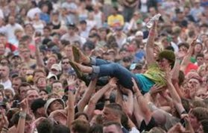

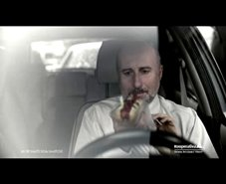
Kollektív (Pajzs) termékek TOVÁBBI változásai

Slide 95
Jelentős kockázatnövekedésre a biztosító által tett módosító javaslat esetén…
  ELTÉRÉS A Ptk. - TÓL!
  Ha a módosító javaslatot a szerződő NEM utasítja el a kézhezvételtől számított 15 napon belül, akkor a szerződés NEM szűnik meg, hanem a módosító javaslatban foglaltak szerint MÓDOSUL a módosító javaslat közlésétől számított 30. napon.

Slide 96

Az általános rendelkezések változásai - a Munkáltatói és Sportolói biztosításokban ¹
A kedvezményezett fogalmát pontosítottuk:
Kedvezményezett az a személy , aki a biztosítási szolgáltatásra jogosult. A szerződő a biztosított írásbeli hozzájárulásával a kedvezményezettet a biztosítóhoz címzett és a biztosítónak eljuttatott írásbeli nyilatkozattal jelölheti ki, és a biztosítási esemény bekövetkezéséig bármikor ugyanilyen formában a kijelölését visszavonhatja vagy a kijelölt kedvezményezett helyett más kedvezményezettet nevezhet meg. Amennyiben a felek ettől eltérően nem állapodnak meg, a szerződő jelen szerződésben a biztosított(ak) javára lemond a kedvezményezett-jelölés jogáról.

Slide 97

Az általános rendelkezések változásai - a Munkáltatói és Sportolói biztosításokban ²
Kockázatelbírálás:
A biztosító az egészségi nyilatkozatot papír alapú nyomtatvány formájában, vagy előre egyeztetett időpontban, telefonon * kérheti a biztosítottól.
* A PTK-s feltételmódosítás során bekerült a telefonos
kockázatelbírálás is, DE a Sportolói módozatnál a gyakorlatban egyelőre csak papíros eü nyilatkozatot használunk!

Slide 98

Az általános rendelkezések változásai - a Munkáltatói és Sportolói biztosításokban ³
Kizárások - Megfogalmazás pontosítása:
Amennyiben a szerződés egészségi kockázatelbírálás … nélkül jött létre, akkor a biztosító kockázatviselése nem terjed ki a……. felsorolt esetekkel okozati összefüggésben álló eseményekre, az adott biztosítottra vonatkozó adott kockázat kockázatviselésének kezdetétől számított 5 évig:…
egy adott biztosított esetén az egyes kockázatok kockázatviselés kezdetének időpontja eltérő lehet!

Slide 99
Reaktiválás
PTK szerint, 120 nap (ahol van rá lehetőség)!

Slide 100

^{PÓTHATÁRIDŐ}
„ 4 + 1 ” - a RENDEZVÉNYBIZTOSÍTÁS kivételével:
A díjfizetés elmulasztásának következményei
Amennyiben a szerződő a biztosítási díjat az esedékesség időpontjáig nem egyenlíti ki - a következményekre történő figyelmeztetés mellett - a biztosító, a szerződő felet legalább 30 napos póthatáridő tűzésével a teljesítésre írásban felhívja.
Ha a szerződő a kitűzött póthatáridőig fizetési kötelezettségét nem teljesíti, a biztosító a biztosítási szerződést a díjrendezettség napjával megszűnteti kivéve, ha a biztosító a díjkövetelését késedelem nélkül bírósági úton érvényesíti.
Jelentős változás!
a szerződés a díjrendezettség napjával szűnik meg, amennyiben a szerződő a póthatáridős levélben meghatározott időpontig nem fizeti be az elmaradt díjat!

Slide 101


Rendezvénybiztosítás - NINCS PÓTHATÁRIDŐ!
Amennyiben a szerződő a biztosítási díjat az esedékességet követő 8 napon belül, de legkésőbb a rendezvény kezdetét megelőző munkanapig nem fizeti meg, és a befizetésre halasztást sem kapott, vagy a biztosító a biztosítási díj iránti igényét bírósági úton nem érvényesíti, a biztosítási szerződés nem jön létre és a biztosító kockázatviselése nem kezdődik meg.
Max.
nap, de legkésőbb a „ buli” előtti munkanap...

Slide 102

^{DÍJKORREKCIÓ}
3 + 2”
Munkáltatói, sportolói, járműben utazókra szóló biztosítás
A biztosító a biztosítási szerződés tartama alatt javaslatot tehet a biztosítási díj módosítására. A biztosítási díj módosítására vonatkozó javaslatát a biztosító írásban, a biztosítási szerződés következő évfordulóját megelőző legalább 30 nappal közli a szerződővel.
Amennyiben a szerződő a biztosító által közölt módosításokkal a biztosítási szerződését nem kívánja fenntartani, a szerződést a biztosítási évfordulóra, az évfordulót megelőzően - a felmondási idő figyelembevétele nélkül - felmondhatja.
Belépőjegyes , Rendezvénybiztosítás
A határozott tartam miatt a biztosítónak nincs lehetősége díjkorrekcióra.

Slide 103
^{A BIZTOSÍTÓ RENDES FELMONDÁSA}
„ 3 + 2”
Eltérünk a PTK-tól:
Munkáltatói, sportolói, járműben utazókra szóló biztosítás - ÚJ pont!
A szerződő és a biztosító a szerződést írásban, a biztosítási évforduló napjával - legkésőbb a biztosítási év végét megelőző 30 nappal - felmondhatják.
Belépőjegyes , Rendezvénybiztosítás
Határozott tartamú szerződések, ezért nincs év végére történő felmondás, mert a szerződés a lejárati időpontban megszűnik.

Slide 104
^{„ NEM} ^{BALESET”}
„3 + 2” - Korábban „kizárás”, most „ Nem baleset”!
Munkáltatói, sportolói, rendezvénybiztosításban
a csontok patológiás törései, a sokszor ismétlődő (habituális) ficam,
a porckorongsérv kialakulása kivéve, ha a porckorongsérv az egyébként ép porckorongot kívülről közvetlenül érő, egyszeri, extrém, mechanikus behatás következménye,
a hasi sérv kialakulása kivéve, ha a hasi sérv az egyébként ép hasfalat kívülről közvetlenül érő, egyszeri, extrém, mechanikus behatás következménye,
az ízületi porcok, szalagok, egyéb lágyrészek károsodása kivéve, ha a károsodás az egyébként ép ízületet kívülről, közvetlenül érő, egyszeri, extrém, mechanikus behatás következménye
Járműben utazók, Belépőjegyes biztosításban
a porckorongsérv kialakulása kivéve, ha a porckorongsérv az egyébként ép porckorongot kívülről közvetlenül érő, egyszeri, extrém, mechanikus behatás következménye,
az ízületi porcok, szalagok, egyéb lágyrészek károsodása kivéve, ha a károsodás az egyébként ép ízületet kívülről, közvetlenül érő, egyszeri, extrém, mechanikus behatás következménye.

Slide 105
Az általános rendelkezések változásai - a Járműben utazók biztosításban
Definiáljuk a szerződő súlyos gondatlanságát:
A biztosító mentesül a szolgáltatás teljesítése alól, ha a biztosító bizonyítja, hogy a kárt jogellenesen és szándékosan vagy jogellenesen és súlyosan gondatlan magatartással okozták.
A szerződő súlyosan gondatlanul jár el különösen, ha a biztosítási esemény azzal összefüggésben történt, hogy olyan járművet bocsátott a biztosítottak rendelkezésére, mely a biztosítási esemény időpontjában nem rendelkezett érvényes forgalmi és/vagy hatósági engedéllyel, valamint érvényes kötelező felelősségbiztosítással.
ÚJ pont - pontosításként:
A biztosító mentesül a szolgáltatás teljesítése alól, ha a biztosított a kedvezményezett szándékos magatartása következtében vesztette életét.

Slide 106
Az általános rendelkezések változásai - a Belépőjegyes biztosításban
Hatálybalépés helyett …. :
A szerződés lejárata az ajánlaton megjelölt kockázatviselés kezdetét követő hónap elsejétől számított egy naptári év.
Korábban hatályba lépéstől számítottuk, de az új PTK ezt a fogalmat nem ismeri, ezért mindenhol kockázatviselés kezdetének feleltetjük meg.
ÚJ pont - pontosításként:
A biztosító mentesül a szolgáltatás teljesítése alól, ha a biztosított a kedvezményezett szándékos magatartása következtében vesztette életét.

Slide 107

Az általános rendelkezések változásai - a Rendezvénybiztosításban
Kötvényesítés előtt be kell érkeznie a díjnak!
A szerződés a szerződő és a biztosító írásbeli megállapodása alapján jön létre feltéve, hogy a szerződő a biztosítási díjat megfizetette.
A biztosítás egyszeri díja az ajánlattétel időpontjában esedékes.
Szabályoztuk a szerződő súlyos gondatlanságát
A szerződő súlyosan gondatlanul jár el különösen, ha a biztosítási esemény bekövetkezése okozati összefüggésben áll azzal, hogy a rendezvény a jellegének megfelelő érvényes hatósági engedélyek, igazolások nélkül kerül megtartásra.

Slide 108
Pajzs / A Polgári Törvénykönyvtől eltérő szabályok ¹
X. Az általános feltételek Polgári Törvénykönyvtől lényegesen eltérő rendelkezései
X.1.1. A biztosított részéről szükséges hozzájárulás
Eltérően a Ptk. 6:479.§ (1) bekezdésétől – kiskorú biztosított, cselekvőképességében, vagyoni jognyilatkozatai tekintetében
részlegesen korlátozott vagy cselekvőképtelen nagykorú személy,
mint biztosított vonatkozásában a szerződés érvényességéhez a
gyámhatóság jóváhagyása nem szükséges.
X.1.2. A biztosítási szerződés létrejötte, módosítása és megszűnése
Eltérően a Ptk. 6:478 § (2) bekezdésétől - amennyiben a felek ettől eltérően nem állapodnak meg, a szerződő a biztosított javára lemond a kedvezményezett-jelölés jogáról, és erről a biztosítottakat tájékoztatja. (csak munkáltatói és sportolói módozatoknál)

Slide 109
Pajzs / A Polgári Törvénykönyvtől eltérő szabályok ²
Eltérően a Ptk. 6:443. § (1) bekezdésétől – a biztosítási szerződés a szerződő és a biztosító írásbeli megállapodása alapján jön létre.
Eltérően a Ptk. 6:443. § (2) bekezdésétől – az ajánlattól eltérő tartalommal kiállított kötvényben szereplő eltérésre a szerződőnek késedelem nélkül, de legfeljebb 15 napon belül van lehetősége kifogását előterjeszteni.
Eltérően a Ptk. 6:475. § – a biztosítási szerződés módosításához a biztosított hozzájárulására nincs szükség.
Eltérően a Ptk. 6:444. § (1) bekezdésétől – a nem fogyasztó szerződő esetén is a szerződés – ráutaló magatartással (hallgatólagosan) – akkor is létrejön az ajánlat szerinti tartalommal, ha a biztosító az ajánlatra annak beérkezésétől számított 15 napon – egészségi kockázatelbírálás esetén, 60 napon - belül nem nyilatkozik, feltéve, hogy az ajánlatot a jogviszony tartalmára vonatkozó, jogszabályban előírt tájékoztatás birtokában, a biztosító által rendszeresített ajánlati lapon és a Díjszabásnak megfelelően tették. (egészségi kockázatelbírálás csak munkáltatóinál és sportolóinál van)

Slide 110
Pajzs / A Polgári Törvénykönyvtől eltérő szabályok ³
Eltérően a Ptk. 6:480.§ szakaszától – a biztosító a szerződésben legfeljebb 6 hónapos időtartamra várakozási időt köthet ki (a továbbiakban: várakozási idő), melynek első napja az adott biztosítottra vonatkozó kockázatviselés kezdete. (csak munkáltatói és sportolói módozatoknál)
Eltérően a Ptk. 6:483. § szakaszától és a Ptk. 6:490. § szakaszától- a biztosító a biztosítási szerződést rendes felmondással megszűntetheti. (csak munkáltatói és sportolói módozatoknál)
Eltérően a Ptk. 6: 446. § (2) bekezdésétől - ha a szerződő a módosító javaslat kézhezvételétől számított 15 napon belül nem válaszol, a szerződés a módosító javaslatban foglaltak szerint módosul a módosító javaslat közlésétől számított 30. napon, feltéve, hogy a biztosító erre a következményre a módosító javaslat megtételekor a szerződő fél figyelmét felhívta.
X.1.3. Fizetési póthatáridő tűzése
Eltérően a Ptk. 6:449.§ (1) bekezdésétől – a biztosító a szerződő felet legalább 30 napos póthatáridő tűzésével hívja fel írásban a teljesítésre, amennyiben a szerződő az esedékes biztosítási díjat az esedékesség időpontjáig nem egyenlíti ki. (munkáltatói, sportolói, járműben utazók, belépőjegyes módozatok)

Slide 111
Pajzs / A Polgári Törvénykönyvtől eltérő szabályok ⁴
X.1.3. Fizetési póthatáridő tűzése
Rendezvény eltér(!):
Eltérően a Ptk. 6:449.§ (1) bekezdésétől – amennyiben a szerződő a biztosítási díjat az esedékességet követő 8 napon belül, de legkésőbb a rendezvény kezdetét megelőző munkanapig nem fizeti meg, és a befizetésre halasztást sem kapott, vagy a biztosító a biztosítási díj iránti igényét bírósági úton nem érvényesíti, úgy a biztosító a díjfizetési kötelezettség elmulasztásának következményeire külön írásbeli felhívással nem figyelmezteti a szerződőt, figyelemmel arra, hogy a biztosító kockázatviselése ilyen esetben nem kezdődik meg, és a biztosítási szerződés nem jön létre.
X.1.4. Közlési és változásbejelentési kötelezettség
Eltérően a Ptk.6:482. § (1) bekezdésétől - a biztosító a közlési és változásbejelentési kötelezettség megsértéséből eredő jogait a szerződés tartama alatt korlátlanul gyakorolhatja. (munkáltatói és sportolói módozatoknál)
X.1.5. Elévülési idő
Jelen feltételekben foglalt elévülésre vonatkozó előírása eltér a Ptk. 6:22. (1) bekezdésében meghatározott általános 5 éves elévülési időtől. Jelen szerződésből eredő igények 2 év elteltével évülnek el.

Slide 112
PAJZS feltételkódok 2014. március 15-étől
Kollektív munkáltatói biztosítás általános feltételei (KMÁSF/02014)
Kollektív sportolói biztosítás általános feltételei (KSÁSF/02014)
Kollektív belépőjegyes biztosítás általános feltételei (KJÁSF/0214)
Kollektív rendezvény biztosítás általános feltételei (KRÁSF/02014)
Kollektív járműben utazókra vonatkozó biztosítás általános feltételei (KBÁSF/02014)

Slide 113
GENIUS-ból kinyomtatandó ajánlatok
2014. március 15-étől
MINDEN SZEMÉLYBIZTOSÍTÁSRA érvényes általános információ!
Az ajánlati oldalak cégsztenderd szerinti átdolgozása folyamatosan történik.
(Vannak olyan oldalak, amelyeken a régi Generali logo és név szerepel egy ideig.)
Azon oldalakat, amelyeken PTK érintettség miatt mindenképpen kellett
módosítani és adatok feltöltése történik rajtuk, módosítottuk!
A nyomtatványok teljes egységesítése legkésőbb az év második felére megtörténik.

Slide 114
SZEMÉLYBIZTOSÍTÁSOK:
A kockázatelbírálás és az egészségügyi kárelbírálás változásai

Slide 115
Egy új fogalom…
Új fogalom került bevezetésre: EGYEDI kockázatelbírálás
A biztosító az ajánlat elfogadásához egyedi kockázatelbírálást végez, ide tartozik például…
  az üzleti- és
  az FSK kockázatelbírálás, továbbá
  az egészségi kockázatelbírálás is.
Egyedi kockázatelbírálás tehát mindig van, de egészségi
kockázatelbírálás csak adott esetben!

Slide 116
Minden személybiztosításnál ¹
KOCKÁZATELBÍRÁLÁSRA NYITVA ÁLLÓ IDŐ KÉRDÉSE: ¹
A kockázatelbírálási folyamataink nem változnak, ahol nincs egészségi kockázatelbírálás (pl. pre-existinges bö. esetén) továbbra is 15 nap áll rendelkezésünkre.
Ha egészségi kockázatelbírálás történik (egészségi nyilatkozat, telefonos egészségi nyilatkozat, dohányzási teszt elvégzése, mobil vizsgálat, orvosi vizsgálat), 60 nap áll a biztosító rendelkezésére annak elvégzésére.
Feltételekbe és az ajánlatokra is rákerült!

Slide 117
Minden személybiztosításnál (kivéve GEP) ²
KOCKÁZATELBÍRÁLÁSRA NYITVA ÁLLÓ IDŐ KÉRDÉSE: ²
Ha a feldolgozás során az SZKK-ban derül ki egy ajánlatról, hogy (előzményszerződések miatt) mégis kell hozzá egészségi kockázatelbírálás, akkor:
15 napon belül fogjuk értesíteni az Ügyfelet
a 60 napos elbírálási időről!
Formalevelek is módosulnak adatkérés esetén:
    bekerül a 60 napos értékelési időnkre való hivatkozás
Ha adatot kérünk be, továbbra is 15 napos válaszadási határideje lesz az Ügyfélnek, de a 60 napos végső határidő figyelembe vételével küldjük az adatkérést, mert a Biztosítónak a végleges döntéséről a választ a 60 napos határidőn belül meg kell küldenie!

Slide 118
Minden személybiztosításnál ³
A SZERZŐDÉS LÉTREJÖTTE:
A biztosítási ajánlat elfogadása a biztosítónak az ajánlattal megegyező, vagy az ajánlattól eltérő tartalmú biztosítási fedezetet igazoló dokumentum (továbbiakban: kötvény) kiállításával történik.
Fogyasztónak /fogyasztónak nem minősülő szerződő által tett biztosítási ajánlat esetén a szerződés - ráutaló magatartással (hallgatólagosan) - akkor is létrejön (az ajánlat szerinti tartalommal), ha a biztosító az ajánlatra annak beérkezésétől számított…
  15 napon belül, illetve ha
  egészségi kockázatelbírálásra van szükség, akkor 60 napon belül
  nem nyilatkozik, feltéve, hogy az ajánlatot a jogviszony tartalmára vonatkozó, jogszabályban előírt tájékoztatás birtokában, a biztosító által rendszeresített ajánlati lapon és a díjszabásnak megfelelően tették.
  Az ekként létrejött szerződés az ajánlatnak a biztosító részére történt átadásának időpontjára visszamenő hatállyal, a kockázatelbírálási idő elteltét követő napon jön létre.

Slide 119
VÁRAKOZÁSI IDŐ
Egyéni szerződéseknél:
  A biztosító a biztosítási szerződésben várakozási időt köt ki, melynek időtartama a szerződés létrejöttétől számított 6 (hat) / GEP-nél 3 (három) hónap kivéve, ha a felek ennél rövidebb határidőben állapodnak meg.
    ………

Slide 120
KOCKÁZATELBÍRÁLÁSI IDŐ ALATTI KÁRBEJELENTÉS
Rákerült az ajánlatokra:
„Jelen ajánlat biztosító vagy képviselője általi átvételét követő 15 - vagy amennyiben az ajánlat elbírálásához egészségi kockázatelbírálásra van szükség 60 - napon belül a biztosító jogosult az ajánlatot indokolás nélkül visszautasítani abban az esetben is, ha a fenti időszak alatt biztosítási esemény következik be.”

Slide 121
Apró „finomítások” minden általános személybiztosítási feltételben (kizárások) ¹
„…a krónikus betegségek rehabilitációja, gondozása (különösen geriátriai, gyógypedagógiai, logopédiai ellátás, gyógytorna, fizikoterápia, fürdőkúra, fogyókúra, infúziós keringésjavító vagy infúziós fájdalomcsillapító kezelések), kivéve a krónikus betegségek kórismézésével, a gyógykezelés első beállításával, jelentős akut állapotrosszabbodás elhárításával kapcsolatos kezeléseket…”
„Nem terjed ki a biztosító kockázatviselése a lelki működés zavaraira, pszichiatriai megbetegedésekre.

Slide 122
Apró „finomítások” minden általános személybiztosítási feltételben (kizárások) ²
Pre-existing-nél is egy pontosítás:
„Amennyiben a szerződés egészségi kockázatelbírálás nélkül jött létre, akkor a biztosító kockázatviselése nem terjed ki az alábbiakban felsorolt esetekkel okozati összefüggésben álló eseményekre:
a biztosított olyan betegsége vagy kóros állapota, amely a biztosító kockázatviselése kezdetét megelőző három évben bizonyíthatóan fennállott, vagy amelyet a kockázatviselést megelőző három éven belül kórisméztek, vagy amely ez idő alatt gyógykezelést, orvosi ellenőrzést igényelt,
a biztosítottnak a biztosító kockázatviselését megelőzően megállapított maradandó egészségkárosodása.”

Slide 123
Egyebek
A betegség fogalma:
Bekerült a feltételekbe: „Jelen általános feltételek szempontjából betegség az emberi szervezet működésében bekövetkező rendellenes állapot.”
Károk elévülési ideje:
Az elévülési idő a következő időpontokban kezdődik meg:
  a biztosítási esemény bejelentésének elmaradása esetén a biztosítási esemény bekövetkezésekor,
  a biztosítási esemény bejelentése esetén az utolsó iratnak a biztosítóhoz történt beérkezését követő 15. napot követő naptól,
  a biztosítási esemény bejelentése esetén amennyiben a biztosító által igényelt iratcsatolás, vagy információszolgáltatás elmarad, a biztosító által ennek teljesítésére meghatározott határnapot követő naptól, határidő hiányában a felhívást tartalmazó levél keltétől számított 30. napot követő naptól,
  egyéb esetekben a követelés esedékessé válásának napján

Slide 124

Foreign Account Tax Compliance Act azaz a külföldi számlák adómegfeleléséről szóló törvény

Slide 125
Mi a FATCA célja?
A nemzetközi adóügyi megfelelés előmozdítása az automatikus információcsere hatékony infrastruktúrájára épülő kölcsönös adóügyi segítségnyújtáson keresztül.
Az adóelkerülés felderítése oly módon, hogy az amerikai adózók külföldi számláikon elhelyezett befektetéseiről az illetékes országok (esetünkben Magyarország) információt szolgáltat az USA-nak és viszont.
Határidők:
Új szerződésekre vonatkozó ügyfél-azonosítási (illetőség-vizsgálati) folyamatok bevezetésének határideje | 2014. március 15. (2014. július 1. után már nem fogadható be olyan ajánlat, mely esetében az ügyfél illetőség-vizsgálata nem történt meg, az ajánlatok Ptk. miatti módosítása miatt azonban már 2014. március 15. napjától elvégezhető az illetőség-vizsgálat.)
Változás-bejelentés teljesítése előtt illetőség-vizsgálat ellenőrzése | 2014. július 01.
Szolgáltatás (elérési szolgáltatás, visszavásárlás, részvisszavásárlás, rendszeres pénzkivonás, kötvénykölcsön) teljesítése előtt illetőség-vizsgálat ellenőrzése | 2014. július 01.
Jelentéstételi kötelezettség | 2015. január (a 2014.december 31-ig azonosított amerikai számlákról)

Slide 126
Változások a kötési folyamat során - KIZÁRÓLAG tőkegyűjtő életbiztosítások esetében!
A FATCA-törvény szerinti számlatulajdonos (szerződő) illetőségének megállapítására irányuló vizsgálatot (illetőség vizsgálat) el kell végezni szerződéskötéskor.
Az ügyféltől bekérendő FATCA-illetőségű adatok (FATCA-indíciák) rákerültek a tőkegyűjtő biztosítások kötéskor használandó ajánlati nyomtatványaira:
      Geniusos nyomtatványokra,
      Nyomdai, papír alapú nyomtatványokra,
      Azonosítási adatlapokra (TestŐr és Pajzs termékek esetén az Azonosítási adatlapon található FATCA-nyilatkozat és FATCA-adatok kitöltése nem kötelező!).
A pénzmosáshoz kapcsolódó ügyfél-átvilágítási szabályok továbbra is alkalmazandók a FATCA-nyilatkozat és a FATCA-illetőségű adatok ellenőrzése mellett!
Amennyiben az ügyfél visszautasítja a FATCA-nyilatkozat vagy egyéb FATCA-illetőségű adat megadását, a tanácsadónak az ajánlatot el kell utasítania!

Slide 127
    Természetes személy szerződő esetén ¹
FATCA-indíciák:
születési hely → új Ország mező kötelezően kitöltendő
állampolgárság (ha többes, akkor is)
lakcím → új Ország mező kötelezően kitöltendő
telefonszám→ új Ország mező kötelezően kitöltendő
meghatalmazott vagy képviselő, akinek US címe van → új Ország mező kötelezően kitöltendő
+ ha amerikainak vallja magát a FATCA-nyilatkozatnál (ezt okmánnyal nem kell igazolnia) →amerikai adószám megadása kötelező!

Slide 128
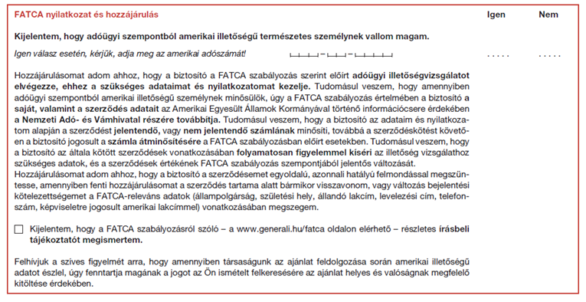
FATCA- nyilatkozat

Slide 129
    Természetes személy szerződő esetén ²
FATCA státusz igazolás:
Csak akkor kell igazolást kérni, ha a FATCA-indiciák közül valamely adat amerikai (lásd korábban), de mégsem vallja magát amerikai adózónak az ügyfél !
Azt kell igazolni, hogy az amerikai adatok ellenére sem amerikai adózó!
Amennyiben az ügyfél elutasítja a kért dokumentumok benyújtását, a tanácsadó és az SZKK is jogosult elutasítani az ajánlatot!

Slide 130
    Természetes személy szerződő esetén ³
FATCA státusz igazolás során bekérendő dokumentumok (ezeken kívül az SZKK egyéb dokumentum bekérésére is jogosult): ¹
ha amerikai állampolgárságot adott meg:
nem lehetséges bizonyítani a nem amerikai státuszt, automatikusan amerikai adófizetőnek feltételezzük
ha amerikai születési helyet adott meg:
igazolás, hogy nem amerikai állampolgár, és adózási szempontból nem amerikai lakos (rezident) →rendszeresített formanyomtatvány (még nem kaptuk meg az NGM és a magyar adóhatóságtól, hogy milyen adatokat kell bekérni. Lehetséges, hogy lesz erre egy formanyomtatvány)
nem amerikai útlevél vagy más személyazonosító okmány, mely bizonyítja, hogy az ügyfél más ország állampolgárságával rendelkezik
másolati példány abból az igazolásból, mely tanúsítja, hogy az ügyfél elveszítette az amerikai állampolgárságot, vagy ésszerű magyarázat, hogy miért nincs ilyen igazolása annak ellenére, hogy ő lemondott az amerikai állampolgárságról, vagy miért nem szerezte meg születésével

Slide 131
    Természetes személy szerződő esetén ⁴
FATCA státusz igazolás során bekérendő dokumentumok: ²
ha amerikai lakcímet, amerikai telefonszámot adott meg:
igazolás, hogy nem amerikai állampolgár, és adózási szempontból nem amerikai lakos (rezident) → rendszeresített formanyomtatvány
nem- amerikai útlevél, vagy más személyazonosító okmány, mely bizonyítja, hogy az ügyfél más ország állampolgárságával rendelkezik
ha meghatalmazott vagy képviselő, akinek amerikai címe van:
igazolás, hogy nem amerikai állampolgár, és adózási szempontból nem amerikai lakos (rezident) → rendszeresített formanyomtatvány
egyéb okmány vagy igazolás, amely bizonyítja, hogy az ügyfél nem amerikai állampolgár

Slide 132
    Egyéni vállalkozó vagy gazdasági szervezet szerződő esetén ¹
FATCA-indíciák:
székhely → új Ország mező kötelezően kitöltendő
cégbejegyzés helye → Cégbejegyzés helyénél új Ország mező kötelezően kitöltendő
tényleges tulajdonos:
  lakcím → új Ország mező kötelezően kitöltendő
  születési hely → új Ország mező kötelezően kitöltendő
  + ha amerikainak vallja magát a FATCA-nyilatkozatnál (ezt okmánnyal nem kell igazolnia) →amerikai adószám megadása kötelező!
ha a cég képviselője adóügyi szempontból amerikai illetőségűnek vallja a céget/szervezetet

Slide 133
    Egyéni vállalkozó vagy gazdasági szervezet szerződő esetén ²
FATCA státusz igazolás:
Amennyiben az ügyfél a székhely és a cégbejegyzés helye mezőkben amerikai adatot ad meg…
a szerződést elutasítjuk (mert külföldi jogi személlyel/jogi személyiséggel nem rendelkező szervezettel nem kötünk szerződést)!
Amennyiben a tényleges tulajdonos amerikai illetőségű adatot ad meg, azonban nem vallja magát adóügyi szempontból amerikai illetőségű személynek…
a természetes személynél a státusz igazolására felsorolt dokumentumok kérendőek be.

Slide 134
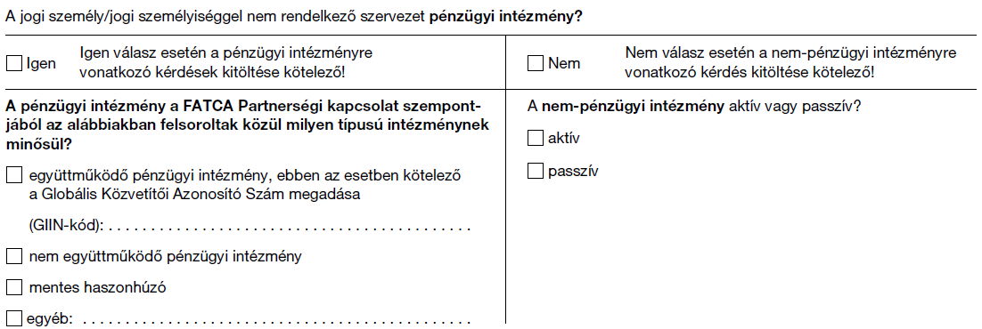
Egyéni vállalkozó vagy gazdasági szervezet szerződő esetén³
FATCA-hoz kapcsolódó kötelezően
kitöltendő kérdések
az Azonosítási adatlapon
Amennyiben együttműködő pénzügyi intézmény, a Globális Közvetítői Azonosító Szám megadása kötelező, ami alapján az Amerikai Adóhatóság által megadott weboldalon ellenőrizzük, hogy valóban együttműködik-e a FATCA Partnerségi kapcsolatban.
  Ha együttműködik, nem amerikai státuszúra állítjuk be a rendszerünkben.
  Ha nem működik együtt, amerikai státuszúra állítjuk be a rendszerünkben, és lejelentjük az adóhatóság felé.
  A mentes haszonhúzó pénzügyi intézmények (pl. központi bank (MNB)) a FATCA Partnerségi kapcsolatban kivételt képeznek, így ezen intézményeknél nem amerikai státuszt állítunk be.
A nem-pénzügyi intézmények esetén a Tényleges tulajdonos adatait vizsgáljuk, hogy rendelkezik-e amerikai illetőségű adattal.
  Ha Tényleges tulajdonos amerikai illetőségűnek minősül, és passzív nem-pénzügyi intézménynek vallja magát, az ügyfelet a rendszerünkben amerikai státuszúra állítjuk.
  Ha aktív nem-pénzügyi intézménynek vallja magát, úgy függetlenül attól, hogy a tényleges tulajdonos amerikai illetőségű-e, nem amerikai státuszúnak állítjuk be az ügyfelet.
  Ha a Tényleges tulajdonos nem minősül amerikai illetőségűnek, akár aktív, akár passzív a nem-pénzügyi intézmény, ilyen esetben nem amerikai státuszúnak állítjuk be az ügyfelet.

Slide 135
  Változás bejelentés, szolgáltatási igény benyújtása az ügyfél részéről
A FATCA- nyilatkozat és az illetőség vizsgálathoz szükséges adatok (FATCA- indícia) minden módosító és bejelentő nyomtatványon is szerepelni fognak.
Amennyiben az ügyfél bármilyen módosítást/ szolgáltatást kér, ami FATCA szempontból releváns (részvisszavásárlás, visszavásárlás, rendszeres pénzkivonás, kötvénykölcsön, elérési szolgáltatás)…
a megadott adatokat rögzítjük a rendszerekben, és amennyiben szükséges, bekérjük a szükséges igazoló dokumentumokat
(Ha nem teljesíti az ügyfél a dokumentumpótlást, akkor amerikai ügyfélként jelentjük le.)
Amennyiben a FATCA-illetőségű adatokban változás történt, amely következtében amerikai illetőségűnek minősül az ügyfél, a rendszereinkben átállítjuk a státuszát amerikaira.
Amennyiben az ügyfél adataiban változás történt, 5 munkanapon belül köteles tájékoztatni a biztosítót.

Slide 136
  Mely ügyfeleket jelentjük az adóhatóság felé FATCA miatt? ¹
Amennyiben egy ügyfél több szerződéssel (számla) is rendelkezik, úgy a szerződések értéke (nem aktuális érték/ nem visszavásárlási érték!) összevonásra kerül:
2014.06.30-án az egész állományra megnézzük az ügyfelenkénti összevont szerződés értéket (nem aktuális érték/ nem visszavásárlási érték!)
Amennyiben az …
az ügyfelenkénti összevont szerződés értéke NAGYOBB, MINT
250 000 dollár,
A szerződéseket megvizsgáljuk, hogy van-e amerikai adat (FATCA-indícia). → Ha az ügyfél az adatok alapján amerikai illetőségűnek minősül…
  értesítjük, hogy igazolja magát,
  a SY-ban amerikai státuszúra állítjuk,
  JELENTJÜK a NAV felé a következő éves adatszolgáltatás során!

Slide 137
  Mely ügyfeleket jelentjük az adóhatóság felé FATCA miatt? ²
2015.12.31 és bármely következő év végén:
Ha az ügyfelenkénti összevont szerződés értéke ELÉRI AZ
1 000 000 dollárt, és az ügyfél még nem volt beazonosítva FATCA szempontból,
akkor ezt meg kell tenni. → Ha az ügyfél az adatok alapján amerikai illetőségűnek minősül…
  értesítjük, hogy igazolja magát,
  a SY-ban amerikai státuszúra állítjuk
  JELENTJÜK a NAV felé a következő éves adatszolgáltatás során!

Slide 138

Változások a vagyonbiztosítások területén
A kárbiztosítási szerződés általános szabályai és az új Általános Vagyonbiztosítási Feltételek (ÁVF)

Slide 139

A kárbiztosítási szerződés általános szabályai – új ÁVF
A túlbiztosítás tilalma
Nem változott!
Csak egy szerződés, illetve egy biztosítónál kezelt
több szerződés esetében értelmezhető.
A többszörös biztosítás Megszűnt a korábban kötött biztosítás
elsődleges teljesítési kötelezettsége!
Ha ugyanazt az érdeket több biztosító egymástól függetlenül biztosítja, a biztosított jogosult igényét ezek közül egyhez vagy többhöz benyújtani.
A biztosító, amelyhez a kárigényt benyújtották, a szerződés szerint köteles teljesíteni, de a többi biztosítóval szemben arányos megtérítési igényt érvényesíthet.
A biztosítók a megtérítési igény alapján a kifizetett kárt egymás között azokkal a feltételekkel és biztosítási összegekkel arányosan viselik, amelyeknek megfelelően az egyes biztosítók a biztosított irányában
külön-külön felelnének.

Slide 140

A kárbiztosítási szerződés általános szabályai – új ÁVF
Szerződés létrejötte a biztosító ráutaló magatartásával
A biztosító ráutaló magatartásával (hallgatólagosan)
– az ajánlat szerinti tartalommal – jön létre a szerződés, ha a biztosító a szerződő ajánlatára annak beérkezésétől számított
15 napon belül nem nyilatkozik, feltéve, hogy
  az ajánlatot a jogviszony tartalmára vonatkozó, jogszabályban előírt tájékoztatás birtokában,
  a biztosító által rendszeresített ajánlati lapon és
  a biztosító adott szerződésre vonatkozó díjszabásának megfelelően
  tették.
Ebben az esetben a szerződés – a felek eltérő megállapodásának hiányában –
az ajánlatnak a biztosító részére történt átadása időpontjára visszamenőleges hatállyal, a kockázatelbírálási idő elteltét követő napon jön létre.

Slide 141


A kárbiztosítási szerződés általános szabályai – új ÁVF
Fedezetfeltöltés
Az adott biztosítási időszakra vonatkozó biztosítási összeg
az ugyanazon biztosítási időszakban bekövetkezett biztosítási
esemény miatt kifizetett összeggel csökken, kivéve,
ha a szerződő fél a díjat megfelelően kiegészíti.
Az előző pont szerinti jogkövetkezményt a biztosító abban az esetben alkalmazhatja, ha arra legkésőbb a szolgáltatás teljesítésével egyidejűleg írásban felhívta a szerződő fél figyelmét, és a fedezetfeltöltés díját közölte.
Ha a szerződő fél a fedezetfeltöltés jogával nem él, a szerződés a kifizetett összeggel csökkentett biztosítási összeg mellett marad hatályban a folyó biztosítási időszakra.
Eltérés a Ptk.-tól:
A Generali NEM fogyasztók esetében
nem alkalmazza a fedezetfeltöltést!

Slide 142

A kárbiztosítási szerződés általános szabályai – új ÁVF
A biztosítási díj módosítása
A biztosítási szerződés hatálya alatt a biztosító a biztosítás díját a kockázati tényezők megváltozása miatt évfordulóra, a megváltozott körülményekkel arányos mértékben, de max. 100%-kal módosíthatja.
  azonos módozatú szerződések kárgyakoriságának vagy átlagkárának min. 4%-os változása
  közterhek változása
  Infláció (KSH)
A biztosító a módosított díjról legkésőbb évforduló előtt 30 nappal írásban értesíti a szerződőt.
Ha a szerződő ezt nem kívánja elfogadni, a szerződést írásban felmondhatja az évfordulóig. Nincs felmondási idő!
Ha nem mondja fel, köteles a módosított díjat fizetni.

Slide 143



A kárbiztosítási szerződés általános szabályai – új ÁVF
A díjfizetés elmulasztásának következményei
Amennyiben a szerződő az esedékes biztosítási díjat az esedékesség időpontjáig nem egyenlíti ki – a következményekre történő figyelmeztetés mellett – a biztosító a szerződő felet legalább 30 napos póthatáridő tűzésével a teljesítésre írásban felhívja.
Amennyiben azonban a szerződő a kitűzött póthatáridőig fizetési kötelezettségét nem teljesíti és a biztosító késedelem nélkül nem érvényesíti díjkövetelését bírósági úton, akkor a szerződés az esedékesség napjára visszamenő hatállyal megszűnik.
Ha díjnak csak egy részét fizették meg és a biztosító kitűzte
a póthatáridőt, a szerződés változatlan biztosítási összeggel,
a befizetett díjjal arányos időtartamra marad fenn.

Slide 144
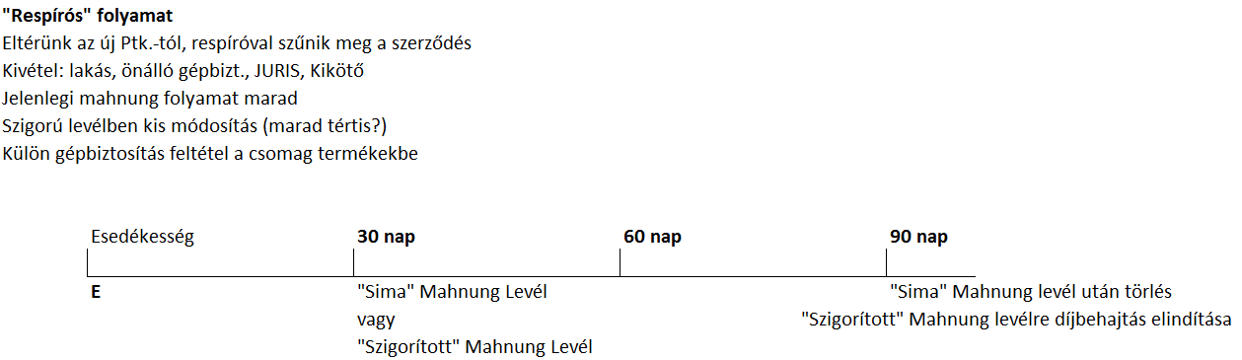
„Mahnung” folyamat nem fogyasztó ügyfelekre
A kárbiztosítási szerződés általános szabályai – új ÁVF
a vezető tisztségviselők magánvagyonának védelme érdekében
azokra a károkra melyeket a biztosított vezető tisztségviselők e minőségükben okoznak.

Slide 145
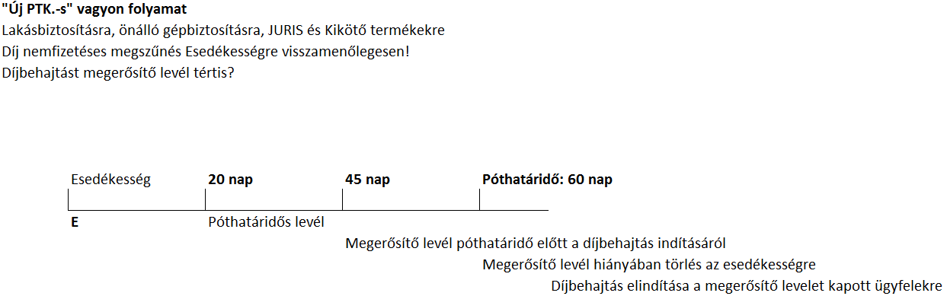
„Mahnung” folyamat fogyasztó ügyfelekre
A kárbiztosítási szerződés általános szabályai – új ÁVF

Slide 146

A kárbiztosítási szerződés általános szabályai – új ÁVF
Kötelezettségek
Díjfizetési kötelezettség a szerződés megszűnése esetén:
  Biztosítási esemény bekövetkeztekor: teljes éves díj
  Változás: Minden más esetben a kockázatviselés utolsó napjáig
  esedékes díj!
Változásbejelentés: maradt az 5 munkanap
  új pont: kapcsolattartásra megadott elérhetőségek,
  különösen a postai és e-mail cím
Kárbejelentés: maradt a 2 munkanap

Slide 147

A kárbiztosítási szerződés általános szabályai – új ÁVF
A biztosító mentesülése a biztosítási szolgáltatás teljesítése alól
A biztosító mentesül a szolgáltatási kötelezettsége alól, ha bizonyítja, hogy a kárt jogellenesen, szándékos vagy súlyosan gondatlan magatartással
  a szerződő fél vagy a biztosított;
  a velük közös háztartásban élő hozzátartozójuk, üzletvezetésre jogosult tagjuk vagy a biztosított tevékenység folytatásához kapcsolódó munkakört betöltő alkalmazottjuk, tagjuk vagy megbízottjuk; vagy
  a biztosított jogi személynek a vezető tisztségviselője, cégvezetője, vezető beosztású személy vagy a biztosított tevékenység folytatásában közreműködő tagja, munkavállalója vagy megbízottja okozta.

Slide 148
A kárbiztosítási szerződés általános szabályai – új ÁVF
Elévülés
Maradt az 1 év elévülési idő - eltérés a Ptk.-tól!
Pontosításra került az elévülés időpontjának kezdete az ÁVF-ben
  Kárbejelentés elmaradásakor: a biztosítási esemény bekövetkezése
  Kárbejelentés esetén: utolsó irat beérkezését követő 15. nap után
  Kárbejelentés esetén: ha a biztosító által kért iratcsatolás vagy információszolgáltatás elmarad: a kitűzött határnap utáni nap, ennek hiányában a felhívó levél keltétől számított 30. nap után
  Tartamengedmény visszakövetelése iránti igény esetén: a szerződés megszűnésének napja
  Egyéb esetben: a követelés esedékessé válásának napja
1 év

Slide 149
A kárbiztosítási szerződés általános szabályai – új ÁVF
Kedvezményezett változása - zálogszerződés
Vagyonbiztosítások esetében a Kedvezményezett jelölésre már nem lesz mód, ha a kedvezményezett jelölés pénzkövetelés biztosítására szolgál. (pl. hitelező bankot nem lehet kedvezményezettnek jelölni)
Helyette valószínűleg a finanszírozók, hitelezők többfajta eljárást fognak követni – ez nagyban nehezítheti a biztosító eljárását.
Lakásbiztosítások esetében úgy tűnik, hogy a kedvezményezett jelölést (lényegében ez egy engedményezés jogi értelemben) a következő megoldás váltja fel:
A biztosított, mint adós és a finanszírozó (bank) között zálogszerződés jön létre (ez eddig is jellemző volt), zálogtárgy a lakás.
A biztosított erről tájékoztatja a biztosítót és egyben kéri hogy a szolgáltatást a biztosító a banknak teljesítse, figyelemmel arra, hogy a Ptk. szerint a biztosítási összeg a zálogtárgy helyébe lép.
A bank elszámol a biztosítottal, megállapodásuk szerint.

Slide 150

A kárbiztosítási szerződés általános szabályai – új ÁVF
Kedvezményezett változása - zálogszerződés
Egyéb vagyonbiztosítások esetében nem ismert, milyen eljárásokat fognak követni a bankok. Ha létrejön zálogjog, működhet az előző megoldás, ha nem jön létre, egyéb megoldást kell keresni. (pl. a finanszírozó válik biztosítottá az eredeti biztosított mellett), mert neki is fennáll a vagyoni érdeke a biztosított vagyontárgy megóvására.
Jogszabályi rendelkezések:
A Ptk. szerint semmis az a kikötés, amely — a pénzügyi biztosítékokról szóló irányelvben meghatározott biztosítéki megállapodások kivételével — pénzkövetelés biztosítása céljából tulajdonjog, más jog vagy követelés átruházására, vételi jog alapítására irányul.
A zálogtárgy értékcsökkenése vagy elpusztulása esetén járó biztosítási összeg, kártérítés vagy más érték, illetve az ezekre vonatkozó követelés
a zálogtárgy helyébe lép vagy a zálogfedezet kiegészítésére szolgál.
A zálogkötelezett jogosult a zálogtárgy helyébe lépett biztosítási összeget, kártérítést vagy más értéket a zálogtárgy helyreállítására fordítani, ha ez a biztosított követelés kielégítését nem veszélyezteti.

Slide 151
A kárbiztosítási szerződés általános szabályai – új ÁVF
Lényeges eltérések a Ptk.-tól
A biztosítási ajánlattól eltérő tartalommal létrejött szerződéssel szembeni kifogásra nyitvaálló határidő (Ptk. 6:443§)
A szerződőnek a kötvény kézhezvételét követően legfeljebb 15 nap áll rendelkezésére, hogy kifogását jelezze, amennyiben a biztosító által kiállított kötvény a szerződő ajánlatától eltér.
A szerződés létrejötte a biztosító ráutaló magatartásával (Ptk. 6:444§)
A szerződés akkor is létrejön a biztosító ráutaló magatartásával, amennyiben a szerződő nem minősül fogyasztónak.
A biztosítási időszak határozott idejű szerződések esetében (Ptk. 6:447§)
Határozott tartamú szerződések esetén – a felek eltérő rendelkezése hiányában – a biztosítási időszak a szerződés telje tartama.

Slide 152
A kárbiztosítási szerződés általános szabályai – új ÁVF
Lényeges eltérések a Ptk.-tól
A fedezetfeltöltés jogának kizárása, amennyiben a szerződő nem minősül fogyasztónak (Ptk. 6:461§)
A fedezetfeltöltés joga nem illeti meg a szerződőt, ha nem minősül fogyasztónak.
Fizetési póthatáridő tűzése, amennyiben a szerződő a biztosítási díj befizetésével késedelembe esik (Ptk. 6:449§)
A biztosító a szerződő felet legalább 30 napos póthatáridő tűzésével hívja fel írásban a teljesítésre, ha a szerződő az esedékes biztosítási díjat az esedékesség időpontjáig nem egyenlíti ki.
Az elévülési időszak tartama (Ptk. 6:22§)
Az általános 5 éves elévülési idő helyett a jelen szerződésből fakadó igények 1 év elteltével évülnek el.

Slide 153

Házőrző többlakásos épületbiztosítás
- továbbfejlesztve -
2014. március 15-től

Slide 154

Újdonságok
Szerződő csak NEM fogyasztó lehet
Fogyasztónak minősül a szakmája, önálló foglalkozása vagy üzleti tevékenysége körén kívül eljáró természetes személy.
Ajánlaton: „Házőrző többlakásos lakóépületek biztosítási szerződést szerződőként kizárólag fogyasztónak nem minősülő személy vagy szervezet köthet”
Szabályozás indoka:
Új Ptk.-tól eltérő szabályok bevezetési lehetősége

Slide 155
Jobbítások
Üvegtörés átalányban a 10 mm-nél vastagabb üvegek is (megegyezik a lakással)
Üvegezést helyettesítő polikarbonát ill. plexi felületek is biztosítottak (megegyezik a lakással)
Az építmények köre kibővült a telek területén található összes építményre (megegyezik a lakással)
Épület és építmény definíció pontosítása
(megegyezik a lakással)
Építmény az olyan ingatlan jellegű műszaki alkotás, amely a talajjal való egybeépítés, alapozás révén jött létre, a talajtól csak anyagaira, szerkezeteire való szétbontás útján távolítható el, ezáltal azonban eredeti rendeltetésének megfelelő használatra alkalmatlanná válik.

Slide 156

Pontosítások
Biztosítási összeg meghatározásának definíciója a feltételben (megegyezik a lakással : a biztosítási összeget úgy kell megállapítani, hogy az fedezze épületek, építmények esetében az újraépítési költséget )
Földcsuszamlás kockázat önállóan,
eddig a szikla és kőomlással együtt szerepelt
Földcsuszamlás: Azok a károk, amelyeket a talajrétegek hirtelen, váratlan lejtő irányú elcsúszása a biztosított vagyontárgyakban okoz lejtős terepen, hegy- vagy domboldalon, a talaj egyensúlyi állapotának megváltozása következtében.
Vezetékes víz kockázatban technológiailag indokolt mérték, de legfeljebb 6m csőcsere
Beázás és kívülről érkező víz kockázat
biztosítási összegének egységesítése
(200.000 Ft)

Slide 157
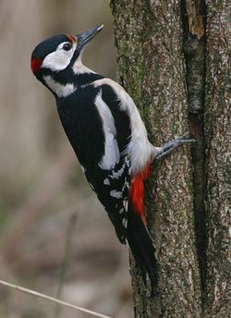
Pontosítások
Gépjárművek biztosítása esetén
a káridőponti avult érték kerül térítésre
(megegyezik a lakással)
Kollektív baleset kiegészítő feltételben (záradék helyett)
Kollektív ingóság kiegészítő feltételben (záradék helyett)
Jogvédelmi biztosításban:
  Tyúkper limit új definíció (25e Ft a B.ö. 5%-a helyett)
  Költség megtérülés regressz
  Kizárások bővítése
  (Generalis egyéb szerződésekből és
  a lakásszövetkezet egyéb tevékenységéből
  eredő jogviták)

Slide 158
Változások
Betörésvédelmi szintek
Mechanikai védelem követelményei egységesen a lakással
Kárfizetési limitek
A: állandóan lakott lakások
B: nem állandóan lakott lakások; építés alatt álló lakások;
melléképületek és nem lakás célú helyiségek; közös tulajdonú helyiségek
Jelenlegi Új
 | A | B
0. védelmi kategória | 1000 | –
1. védelmi kategória | 3500 | 500
2. védelmi kategória | 4500 | 800
 | A | B
0. védelmi kategória | 1000 | –
1. védelmi kategória | 3500 | 500
2. védelmi kategória | 6000 | 1000

Slide 159
Újdonságok
Új: Kiterjesztett extra felelősség – vezetékes víz nincs kizárva! Épület-, extra- és kiterjesztett extra felelősség egy kiegészítő feltételben (de választhatóan)
Sérelemdíj
  Nem vagyoni kár megszűnt, helyette sérelemdíj!
Új Ptk.:
  Nem tesz különbséget vagyoni és nem vagyoni kár között,
  a kár csak vagyoni kár lehet!
  Sérelemdíj: a személyhez fűződő jogok megsértésének szankciója
A felelősségbiztosítás fedezetet nyújt a kárra és a sérelemdíjra!

Slide 160

Újdonságok
M-24 esetén is lehet a kárkifizetésről nyilatkozni
HB 78/B Nyilatkozat a kárkifizetésről
A tulajdonosközösség határozata alapján a biztosító a vagyonbiztosítási kárkifizetéseit a társasház, illetve a lakásszövetkezet részére teljesíti. A záradék nem vonatkozik azokra a biztosítottakra, akik tulajdonrészére kedvezményezett került bejegyzésre és a kedvezményezett a kártérítés összegéről nem mond le.
A szerződő tudomásul veszi, hogy Mestervonal-24 szolgáltatás esetén – amennyiben a biztosítási ajánlaton a szolgáltatás megjelölésre került – a vészelhárítás érdekében felmerült költségeket (lásd Mestervonal-24 szolgáltatás) a biztosító továbbra is átvállalja az adott biztosított (lakó) tekintetében.

Slide 161

Újdonságok
Új struktúra:
Alapkockázatok
Kiegészítő biztosítások
Minicsomagok

Slide 162
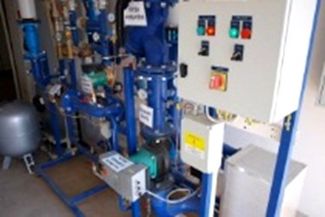
Új mini csomagok
Öko csomag
napkollektor, napelem biztosítás
hőszivattyú meghibásodás
Energia csomag
kazán, hőközpont géptörés biztosítás (önrész 50e Ft)
gázórák és villanyórák rongálása
gázvezeték töréskár
Villám- és füstkár csomag
közvetett villámcsapás
égés nélküli füstkár

Slide 163
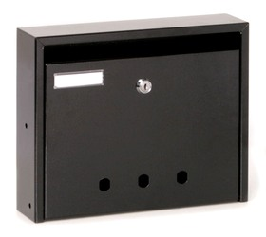
Új mini csomagok
Épülettartozékok rongálása csomag
a biztosított épület(ek)hez tartozó kaputelefon rendszer(ek) szemmel látható rongálási káraira, amik a rendeltetésszerű használatot lehetetlenné teszik;
az antenna-, az erősítő- és a televíziós kábelrendszer, valamint a riasztórendszer, ill. kamerarendszer rongálással okozott káraira és eltulajdonítására;
az elektromos sorompó- és kapumozgató szerkezetek rongálással okozott káraira és eltulajdonítására;
a villámhárító rendszerek rongálással okozott káraira és eltulajdonítására;
a közös-, ill. szövetkezeti tulajdonú helyiségekben elhelyezett postaládák rongálással okozott káraira (önrész 20%, min. 20e Ft)
a szellőztető rendszerek, ill. az ezekhez tartozó gépészetek
rongálással okozott káraira.

Slide 164
Új mini csomagok
Vandalizmus csomag
a biztosított épület(ek) külső határoló falazatain belül lévő közös használatú helyiségek (pl. lépcsőház, folyosók, stb., kivéve felvonó) – falazatán vagy burkolataiban összefestéssel, összefirkálással keletkezett károkra.
a külön tulajdonú albetétek, lakások bejárati ajtajainak összefestéssel, összefirkálással keletkezett kárait.
….ajtók rongálási káraira, amelyek a rendeltetésszerű használatot lehetetlenné teszik;
….dísznövények rongálási káraira és eltulajdonítására;
….szabadon álló építmények (rögzített lámpatestek, padok, játszótéri gyerekjátékok) rongálási káraira és eltulajdonítására;
a társasház tulajdonát képező szeméttároló megrongálására, eltulajdonítására.

Slide 165
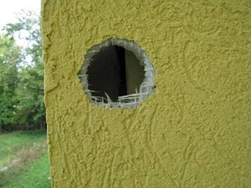

Új mini csomagok
Állatkár csomag
kártevő állatok által a biztosított épületben, annak hőszigetelésében, ill. épület gépészetében okozott károk
darázsirtási költségek, amennyiben a rovarok a biztosított lakók megszokott életvitelét lehetetlenné teszik, és olyan helyzet alakul ki, mely sürgős beavatkozást kíván a balesetveszély megelőzése érdekében

Slide 166
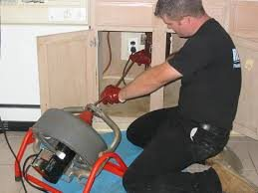

Új mini csomagok
Vízkár plusz csomag
Dugulás elhárítás költsége (önrész 20%, min. 20e Ft)
Vízveszteség térítés
Csővezeték pótlási költsége
Ingóság és készpénz csomag
Közös tulajdonú ingóságok
Közös készpénz (100e Ft fölött értéktárolóban,
max. 1000e Ft-ig)

Slide 167
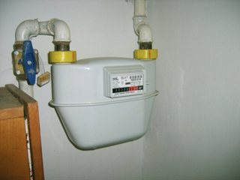
Kárrendezés
Kárrendezés során bekérhető dokumentumok
Gázórák és villanyórák rongálása kárnál
rendőrségi feljelentés
gáz-, ill. az elektromos szolgáltatóhoz intézett bejelentés
a lakóközösség képviselőjének nyilatkozata a mérőberendezés hozzáférhetőségéről, közös tulajdonú területen történő elhelyezéséről
Általános kizárások
építési előírások megsértésére vezethető vissza –
Kárrendezési szempont pontosítása
Sanction Clause - embargós szabályozás,
mint pl. terrorcselekmény…

Slide 168
Kárrendezés
Új fejezet:
A Polgári Törvénykönyvtől eltérő szabályok
Mivel NEM fogyasztók, maradt a régi….
Várakozási idő (árvíz, földrengés, földcsuszamlás)
Respíró megtartása (régi mahnung folyamat)
Szerződés a díjbeérkezéstől lép hatályba, nem szerződéskötéstől
Malus-os díjmódosítás lehetősége:
a díjemelést elfogadottnak tekintjük, ha a szerződő
az évfordulót követő első esedékes díjfizetési kötelezettségét teljesíti

Slide 169

Tarifa
Tarifa önmagában megszűnik, a Genius tartalmazza a számítási logikát
Üzleti szabályozás készül (gyorsinfó)
-> vállalási feltételek
Új díjtétel kialakítási logika:
alapdíjtétel
módosító tényezők
végső díjtétel

Slide 170
Tarifa
Módosító tényezők
Település típus
Újraépítési egységár
Épület típus
Építési év
Lakásszám
Település típus
 | Budapest | 1
 | Kiemelt | 0,8
 | Egyéb | 0,7
Irányítószám | Település típus | Módosító tényező
1111 | Budapest | 1
Építési év
 | 5 éven belül | 0,72
 | 15 éven belül | 0,83
 | 25 éven belül | 0,93
 | 25 éven túl | 1
Építési év | Kor szerinti kategória | Módosító tényező
1990 | 25 éven belül | 0,93
 |  |  |  | Módosító tényezők
Alapter. (m2) | Egységár (eFt) | Bizt.össz. (eFt) | Alap díjt. (‰, Ft) | Újraépítési egységár | Települ. típus | Épület típus | Építési év | Lakás szám | Végső díjtétel (‰, Ft) |  | Díj (Ft)
1 000 | 215 | 215 000 | 1,13 | 0,930232558 | 0,8 | 0,92 | 0,93 | 1 | 0,7194999 |  | 154 692

Slide 171

Házőrző otthon- és életmód-biztosítás

Slide 172

Biztosítási feltételek
A lakásbiztosítási feltételek a MABISZ tagbiztosítók esetében szerkezetükben egységesek lesznek
A Házőrző Általános Feltételek részben különböznek
a Generali ÁVF-től
Ezért a korábbi feltételek struktúra helyett hagyományos biztosítási feltételek készülnek
A biztosítási szolgáltatás (az új Ptk. miatti változásokon túl)
nem változik
MABISZ egységesítés miatt: Földcsuszamlás kockázat önállóan,
eddig a szikla és kőomlással együtt szerepelt.
Képes feltétel megszűnik,
olyan lesz, amilyen a többi…

Slide 173
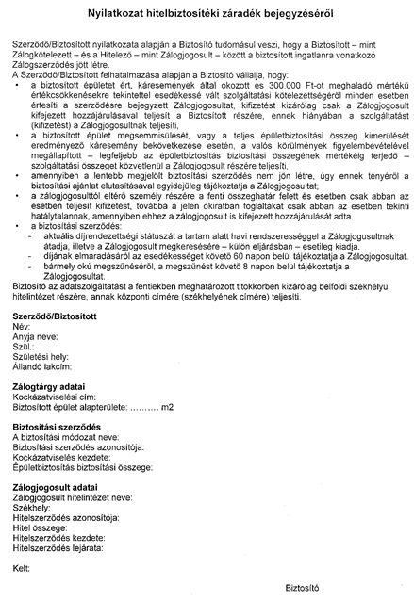
Házőrző otthon- és életmód-biztosítás
Engedményezés helyett
zálogjog
Vagyonbiztosítások esetében a Kedvezményezett jelölésre már nem lesz mód 2014. márc. 15-ét követően. Helyette Zálogszerződés jön létre.

Slide 174
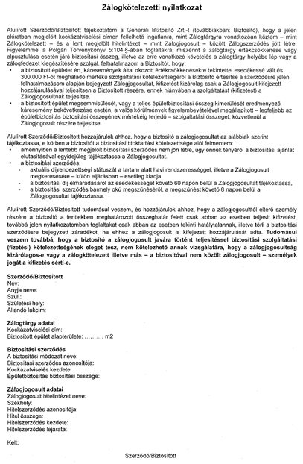
Házőrző otthon- és életmód-biztosítás
Engedményezés helyett
zálogjog
Vagyonbiztosítások esetében a Kedvezményezett jelölésre már nem lesz mód 2014. márc. 15-ét követően. Helyette Zálogszerződés jön létre.

Slide 175
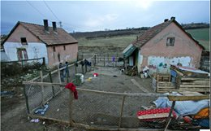
Új tarifálási adatok
Épület állapota:
Nem megfelelő állapotú épületre biztosítás nem köthető!
Nem megfelelő állapotú az épület pl. ha:
külső falazat megbontva, nyílászárók hiányoznak, tetőfedés részben vagy egészben hiányos
életveszélyes állapotú
teherhordó szerkezeteken hiány, repedés található
Leírás a feltételben és az ajánlatadó felületeken
Az utolsó 3 évben lakásbiztosításra
bejelentett és kifizetett károk száma és összege
– a korábbi lakásbiztosításokra hány db kár / mekkora kárösszeg
– a biztosító kockázat elbírálásra használhatja az adatokat

Slide 176
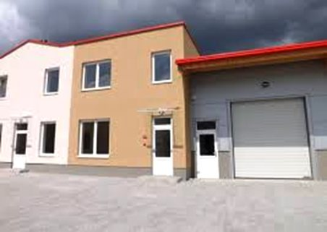
Vagyonőr biztosítás

Slide 177

Szerződő
Szerződő csak NEM fogyasztó lehet
Fogyasztónak minősül a szakmája, önálló foglalkozása vagy üzleti tevékenysége körén kívül eljáró természetes személy.
Ajánlaton:
„Vállalkozói vagyonbiztosítási szerződést szerződőként kizárólag fogyasztónak nem minősülő személy vagy szervezet köthet.”
Szabályozás indoka:
Új Ptk.-tól eltérő szabályok bevezetési lehetősége

Slide 178


A biztosítási feltételek változása
Tartalmi átdolgozás nem történt, csak formai változások (fogalmazási tökéletesítések, nyelvtani, gépelési javítások, sorszámozás, tagolás).
Két tartalmi változás:
  Biztosítási eseménynek minősül a füst és hő
  Z 350 helyett Z 352: égetett szesz, dohányáru:
  10% helyett 25%, de dohány = 0%

Slide 179

Felelősségbiztosítások változása 2014
(Új Ptk.)
Generali Biztosító Zrt.
Cím: Ptk. változások
Készítette: Értékesítés oktatás
Ellenőrizte: Illetékes szakterületek
Verzió: 2014.02
179

Slide 180
„Mahnung” folyamat nem-fogyasztó ügyfelekre
a vezető tisztségviselők magánvagyonának védelme érdekében
azokra a károkra melyeket a biztosított vezető tisztségviselők e minőségükben okoznak.
Generali Biztosító Zrt.
Cím: Ptk. változások
Készítette: Értékesítés oktatás
Ellenőrizte: Illetékes szakterületek
Verzió: 2014.02
180

Slide 181
„Mahnung” folyamat fogyasztó ügyfelekre
Generali Biztosító Zrt.
Cím: Ptk. változások
Készítette: Értékesítés oktatás
Ellenőrizte: Illetékes szakterületek
Verzió: 2014.02
181

Slide 182
Felelősségbiztosítások változása - Szerződő személye
1. Szerződő csak NEM fogyasztó lehet.
Fogyasztónak minősül a szakmája, önálló foglalkozása vagy üzleti tevékenysége körén kívül eljáró természetes személy.
Ajánlaton: „Felelősségbiztosítási szerződést szerződőként kizárólag fogyasztónak nem minősülő személy vagy szervezet köthet”.
Szabályozás indoka:
„régi mahnung” folyamat működtetése (respírós díjak behajtása)
felszólító levél kiküldését nem kell igazolni a szerződés díjnemfizetéssel történő megszűnéséhez
Generali Biztosító Zrt.
Cím: Ptk. változások
Készítette: Értékesítés oktatás
Ellenőrizte: Illetékes szakterületek
Verzió: 2014.02
182

Slide 183

Felelősségbiztosítások változása - Sérelemdíj
2. Biztosítási esemény – utalás a sérelemdíjra
Nem vagyoni kár megszűnt, helyette sérelemdíj!
Új Ptk.:
Nem tesz különbséget vagyoni és nem vagyoni kár között,
a kár csak vagyoni kár lehet!
Sérelemdíj: a személyhez fűződő jogok megsértésének szankciója
A felelősségbiztosítás fedezetet nyújt a kárra és a sérelemdíjra !
Generali Biztosító Zrt.
Cím: Ptk. változások
Készítette: Értékesítés oktatás
Ellenőrizte: Illetékes szakterületek
Verzió: 2014.02
183

Slide 184

Felelősségbiztosítások változása – Sérelemdíj fedezetbe vonása
Általános felelősségbiztosítások:
A fedezetbe vont személyi sérüléses és dologi kárral közvetlenül összefüggő sérelemdíj fedezett.
Szakmai felelősségbiztosítások:
Tágabban térül a sérelemdíj
- Nem feltétel az, hogy legyen KÁR
(dologi/személyi sérüléses/tisztán vagyoni).
- Feltétel, hogy legyen egy szakmai/foglalkozási szabályszegés
és ezzel összefüggésben történjen a személyiségi jogsértés.
Indok: törvényi előírások (kötelező biztosítások)
Generali Biztosító Zrt.
Cím: Ptk. változások
Készítette: Értékesítés oktatás
Ellenőrizte: Illetékes szakterületek
Verzió: 2014.02
184

Slide 185

Felelősségbiztosítások változása - Sérelemdíj
Sérelemdíj a 2014.03.15. előtt kötött szerződések esetén
Ptké.:
a károsult az új Ptk. hatálybalépését követően bekövetkezett biztosítási esemény alapján a sérelemdíj megtérítésére is igényt tarthat,
a biztosító azonban csak olyan mértékben és feltételekkel köteles a károkozó helyett helytállni, amilyen mértékben és feltételekkel a nem vagyoni károk megtérítésére a Ptk. hatálybalépését megelőzően köteles lett volna.
A biztosító évforduló előtt írásban köteles felhívni a szerződő fél figyelmét hogy lehetősége van a szerződés olyan tartalmú módosítására,
amely magában foglalja a sérelemdíj iránti igényekért való helytállást.
Generali Biztosító Zrt.
Cím: Ptk. változások
Készítette: Értékesítés oktatás
Ellenőrizte: Illetékes szakterületek
Verzió: 2014.02
185

Slide 186
Felelősségbiztosítások változása - Sérelemdíj
Sérelemdíj a 2014.03.15. előtt kötött szerződések esetén
A Generali egyoldalú nyilatkozattal bevállalja a sérelemdíj térítését
olyan feltételekkel, ahogy a 2014.03.15. utáni feltételeink is fedezik a sérelemdíjat (a kiegészítő biztosításokban és az általános felelősségbiztosításban egy kicsit szűkebben, szakmai felelősségbiztosításokban pedig tágabban).
Levelek kiküldése:
index előjelző levelekben folyamatosan évforduló előtt (1 éven át)
akik nem kapnak index előjelzőt, azoknak pedig egyszerre május folyamán.
Honlapunkon is megjelenítünk ezzel kapcsolatban egy tájékoztatást
2013.03.15. után
Generali Biztosító Zrt.
Cím: Ptk. változások
Készítette: Értékesítés oktatás
Ellenőrizte: Illetékes szakterületek
Verzió: 2014.02
186

Slide 187
Felelősségbiztosítások változása – Díjfeltöltés
Díjfeltöltés lehetősége felelősségbiztosításban
Régi Ptk.: Díjfeltöltés tilalma a felelősségbiztosításokra
Új Ptk.: Tilalom megszűnt, automatikus feltöltés!
(B.Ö. csak akkor csökken, ha felhívtuk az ügyfél figyelmét)
ELTÉRÜNK az új Ptk.-tól (ügyfeleink nem fogyasztók):
- A biztosítási összeg csökken a kifizetett kár összegével
- Nincs lehetőség díjfeltöltésre
Generali Biztosító Zrt.
Cím: Ptk. változások
Készítette: Értékesítés oktatás
Ellenőrizte: Illetékes szakterületek
Verzió: 2014.02
187

Slide 188

Felelősségbiztosítások változása – Egyoldalú díjmódosítás
4. Egyoldalú díjmódosítás szabályozása
Módosíthatjuk a díjtételt, amennyiben
Kárhányad, átlagkár, kárgyakoriság 4%-ot meghaladóan változik
Közterhek megváltoznak
KSH - júliusi infláció alapján
Generali Biztosító Zrt.
Cím: Ptk. változások
Készítette: Értékesítés oktatás
Ellenőrizte: Illetékes szakterületek
Verzió: 2014.02
188

Slide 189

Felelősségbiztosítások változása – Jogvédelmi költségek és kamatok
5. Jogvédelmi költségek és kamatok
Új Ptk.: - Téríteni kell őket a biztosítási összegen felül is
- Ettől a szabályozástól el lehet térni
ELTÉRÜNK az új Ptk.-tól:
- Csak a biztosítási összeg erejéig térítjük
a jogi képviseleti költségeket és a kamatokat.
Generali Biztosító Zrt.
Cím: Ptk. változások
Készítette: Értékesítés oktatás
Ellenőrizte: Illetékes szakterületek
Verzió: 2014.02
189

Slide 190

Felelősségbiztosítások változása - Mentesülés
6. Szándékos vagy súlyosan gondatlan károkozás – Mentesülés
Régi Ptk.: - „Csak” megtérítési igény a biztosítottal szemben
Új Ptk.: - Mentesülési lehetőség, hasonlóan a vagyonbiztosításokhoz
Generali Biztosító Zrt.
Cím: Ptk. változások
Készítette: Értékesítés oktatás
Ellenőrizte: Illetékes szakterületek
Verzió: 2014.02
190

Slide 191
Felelősségbiztosítások változása – Törvényi engedmény
7. Törvényi engedmény illeti meg a felelősségbiztosítót
Régi Ptk.: - Csak a biztosítottal szemben, vagy
- Ha a biztosított ilyen jogát ránk engedményezte
Új Ptk.: - A felelősségbiztosítót is megilleti a törvényi engedmény
Feltételeink: - Más személy károkozó magatartása miatt fizetünk
- Kivéve: közös háztartásban élő hozzátartozó
Generali Biztosító Zrt.
Cím: Ptk. változások
Készítette: Értékesítés oktatás
Ellenőrizte: Illetékes szakterületek
Verzió: 2014.02
191

Slide 192

Felelősségbiztosítások változása – Kárbejelentési határidő
8. Kárbejelentési határidő meghatározása
Régi Ptk.: - Nincs szabályozva
- Feltételeinkben 5 nap szerepel
Új Ptk.: - Legalább 30 napos határidőt biztosítani kell
- Új Ptk.-s Feltételeinkben ezt szabályozzuk
Generali Biztosító Zrt.
Cím: Ptk. változások
Készítette: Értékesítés oktatás
Ellenőrizte: Illetékes szakterületek
Verzió: 2014.02
192

Slide 193

Felelősségbiztosítások változása – Megállapítási kereset
9. Megállapítási kereset indítása felelősségbiztosítóval szemben
Régi Ptk.: - Károsult nem perelheti a felelősségbiztosítót
Bírói gyakorlat: - Kérhető annak megállapítása, hogy
fennáll-e a fedezet adott kárra.
Új Ptk.: - A bírói gyakorlat beépül
- Ezt nem kell feltételeinkben szabályozni
Generali Biztosító Zrt.
Cím: Ptk. változások
Készítette: Értékesítés oktatás
Ellenőrizte: Illetékes szakterületek
Verzió: 2014.02
193

Slide 194
Felelősségbiztosítások változása –
Szerződésszegéssel okozott károk
10. Új definíció a tevékenységi felelősségbiztosításban
Új Ptk.: - Különbséget tesz szerződésszegéssel és
szerződésen kívül okozott károk között
- Szerződésszegéssel okozott károk – Objektív felelősség
Feltételeink: - Tevékenységi felelősségbiztosításban
szerződésen kívüli
definíció helyett
szolgáltatói tevékenységen kívüli
definíciót használunk.
Generali Biztosító Zrt.
Cím: Ptk. változások
Készítette: Értékesítés oktatás
Ellenőrizte: Illetékes szakterületek
Verzió: 2014.02
194

Slide 195
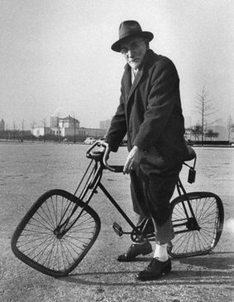
Felelősségbiztosítások változása
11. Termékfelelősség szabályai beépülnek az Új Ptk.-ba
Termékfelelősségi törvény hatályon kívül helyezve
12. Közreműködő személy
Teljesítési segéd (alvállalkozó) helyett közreműködő személy
304 sz. KF.-ben (Alvállalkozók biztosítása) módosítva
Generali Biztosító Zrt.
Cím: Ptk. változások
Készítette: Értékesítés oktatás
Ellenőrizte: Illetékes szakterületek
Verzió: 2014.02
195

Slide 196

Generali Juris

Slide 197

Változás a kártérítési jogvédelemnél
A vagyoni és nem vagyoni kár fogalma helyett csak a kár fogalmát használjuk.

Slide 198

Vezető Tisztségviselők Felelősségbiztosítása (D&O)
Generali Biztosító Zrt.
Cím: Ptk. változások
Készítette: Értékesítés oktatás
Ellenőrizte: Illetékes szakterületek
Verzió: 2014.02
198

Slide 199

A biztosítás fedezetet nyújt
a vezető tisztségviselők magánvagyonának védelme érdekében
azokra a károkra, melyeket a biztosított vezető tisztségviselők e minőségükben okoznak
mentesíti a biztosított személyeket károkozás esetén helytállási kötelezettségük alól.
Generali Biztosító Zrt.
Cím: Ptk. változások
Készítette: Értékesítés oktatás
Ellenőrizte: Illetékes szakterületek
Verzió: 2014.02
199

Slide 200

A vezetői tevékenység
Vezető tisztségviselői minőségben a vezetői tevékenység gyakorlása során lehet kárt okozni.
A vezetői tevékenység és feladatkör leírását
- a gazdasági társaság legfőbb szervének határozatai
(közgyűlés vagy tagok gyűlése)
- a Társaság és a vezető között létrejött
szerződés tartalmazza (menedzserszerződés).
Generali Biztosító Zrt.
Cím: Ptk. változások
Készítette: Értékesítés oktatás
Ellenőrizte: Illetékes szakterületek
Verzió: 2014.02
200

Slide 201
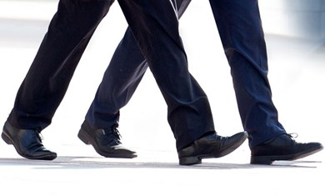
D&O biztosítás ajánlott
Mindazon gazdasági társaságoknak,
akik védeni szeretnék
vezető tisztségviselőiket,
felügyelő bizottsági tagjaikat,
vezető állású munkavállalóikat,
azaz olyan munkavállalóikat, akik vezetői döntéseket hoznak,
részt vesznek a társaság ügyvezetésében.
Szerződő minden esetben a gazdasági társaság
Biztosítottak a gazdasági társaság és valamennyi felsorolt vezető
Generali Biztosító Zrt.
Cím: Ptk. változások
Készítette: Értékesítés oktatás
Ellenőrizte: Illetékes szakterületek
Verzió: 2014.02
201

Slide 202

A vezető tisztségviselők
A gazdasági társaság ügyvezetését ellátó személyek.
A gazdasági társaság operatív irányításában résztvevő döntéshozók.
Nem munkavállalói jogviszonyban tevékenykednek.
Köztük és a gazdasági társaság között gazdasági jogi jogviszony van.
Generali Biztosító Zrt.
Cím: Ptk. változások
Készítette: Értékesítés oktatás
Ellenőrizte: Illetékes szakterületek
Verzió: 2014.02
202

Slide 203
A felügyelőbizottsági tagok
Azok a személyek, akik jogosultak ellenőrizni az ügyvezetést ellátó vezető tisztségviselők tevékenységét.
A vezető tisztségviselők és felügyelőbizottsági tagok felelőssége
2014. március 15-ig a gazdasági társaságokról szóló 2006 évi IV. törvény szabályozza;
2014. március 15-étől az új Ptk. Külön könyvben szabályozza (Harmadik könyv, A jogi személy);
Speciális szabályt tartalmaznak a környezetvédelmi jogszabályok is;
2014. március 15-ig – Mögöttes felelősség, azaz a Társaság felel azért a kárért, amit a vezető tisztségviselő 3. személynek okozott,
– Közvetlenül nem perelhető,
– A Társasággal szembeni felelőssége felróhatóságon alapul.
Kivétel: fizetésképtelenséggel fenyegető helyzet estén a hitelezőnek közvetlenül felel.
Generali Biztosító Zrt.
Cím: Ptk. változások
Készítette: Értékesítés oktatás
Ellenőrizte: Illetékes szakterületek
Verzió: 2014.02
203

Slide 204
A vezető tisztségviselők felelősségének változása az új Ptk.-ban
A 2014. március 15.-vel hatályba lépő Polgári Törvénykönyv (új Ptk.) szerint:
– Harmadik személyekkel szemben a gazdasági társaság és a vezető
tisztségviselő egyetemlegesen felel.
– Bármelyiküktől a teljes kárt lehet követelni, tehát harmadik személyek is KÖZVETLENÜL felléphetnek a vezető tisztségviselővel szemben.
Maga a gazdasági társaság továbbra is felléphet közvetlenül a vezető tisztségviselője ellen.
Generali Biztosító Zrt.
Cím: Ptk. változások
Készítette: Értékesítés oktatás
Ellenőrizte: Illetékes szakterületek
Verzió: 2014.02
204

Slide 205

A vezető tisztségviselők felelősségének rendszere az új Ptk. hatályba lépését követően
FELELŐSSÉG BELSŐ JOGVISZONYBAN Károsult: a Társaság/ leányvállalata tulajdonos/ tag + Közvetve szintén a társaságnak okozott kárnak minősül és jelen szabályok irányadóak: Ha a vezető tisztségviselő 3. személynek kárt okoz, és a Társaság rendezi helyette a kárigényt (megvédi a vezető tisztségviselőjét), majd megtérítési igénnyel lép fel a vezető tisztségviselővel szemben. (ún. társasági fedezet) | II. FELELŐSSÉG KÜLSŐ JOGVISZONYBAN Károsult: Társaságon kívüli 3. személyek pl. hatóságok vevők, beszállítók versenytársak hitelezők stb.
Generali Biztosító Zrt.
Cím: Ptk. változások
Készítette: Értékesítés oktatás
Ellenőrizte: Illetékes szakterületek
Verzió: 2014.02
205

Slide 206
A vezető tisztségviselők felelősségének rendszere az új Ptk. hatályba lépését követően
FELELŐSSÉG BELSŐ JOGVISZONYBAN szerződésszegéssel okozott kárért való felelősség szabályai vétkességtől független felelősség, objektív alapú, szigorúbb kimentési lehetőségek (felróhatóság hiánya sem mentesít!) | II. FELELŐSSÉG KÜLSŐ JOGVISZONYBAN szerződésen kívül okozott kárért való felelősség szabályai vétkességi alapú felelősség, azaz mentesül, ha bizonyítja, hogy magatartása nem volt felróható egyetemleges felelősség = a károsult a vezető tisztségviselővel szemben is jogosult közvetlenül igényt érvényesíteni
Generali Biztosító Zrt.
Cím: Ptk. változások
Készítette: Értékesítés oktatás
Ellenőrizte: Illetékes szakterületek
Verzió: 2014.02
206

Slide 207

A vezető tisztségviselők felelősségének rendszere az új Ptk. hatályba lépését követően
FELELŐSSÉG BELSŐ JOGVISZONYBAN A szerződésszegő fél akkor mentesül a kártérítési felelősség alól, ha bizonyítja, hogy a) a károkozó körülmény az ellenőrzési körén kívül (a vezető tisztségviselő irányítási feladatain kívül) merült fel; b) a saját ellenőrzési körén kívül felmerülő körülmény a szerződéskötéskor objektíve nem volt előre látható; és c) nem volt elvárható, hogy a fél a szerződésszerű teljesítést akadályozó körülményt elkerülje vagy annak kárkövetkezményeit elhárítsa. | II. FELELŐSSÉG KÜLSŐ JOGVISZONYBAN a hitelezőknek továbbra is meglesz a lehetősége felszámolás esetén a vezetővel szembeni igényérvényesítésre.
Generali Biztosító Zrt.
Cím: Ptk. változások
Készítette: Értékesítés oktatás
Ellenőrizte: Illetékes szakterületek
Verzió: 2014.02
207

Slide 208
A vezető tisztségviselők felelősségének rendszere az új Ptk. hatályba lépését követően
FELELŐSSÉG BELSŐ JOGVISZONYBAN Példák: • a vezető tisztségviselő – közgyűlési határozat ellenére – nem gondoskodik megfelelő biztosítékról valamely szerződés teljesítése érdekében, így a cég a szerződésből eredő követelését a szerződő partneren végrehajtani nem tudja. • az ügyvezető túllépve a hatáskörét taggyűlési határozat nélkül osztalékelőleget fizet és emiatt a cég fizetésképtelenné válik. | II. FELELŐSSÉG KÜLSŐ JOGVISZONYBAN Példák: • egy nyomdai előkészítéssel foglalkozó cég ügyvezetője tudta, hogy a nyomdagépek hibásak, és ennek ellenére aláírt egy szerződést a cég nevében, majd a cég nem tudja teljesíteni a szerződését, így felmerülhet az ügyvezető felelőssége. felszámolás alá került a társaság. A vezető tisztségviselő nem tartja szem előtt a hitelezői igényeket. A hitelezők kárigénnyel lépnek fel a vezető tisztségviselővel szemben.
Generali Biztosító Zrt.
Cím: Ptk. változások
Készítette: Értékesítés oktatás
Ellenőrizte: Illetékes szakterületek
Verzió: 2014.02
208

Slide 209
Vezető állású munkavállalók és felelősségük
Munkavállalók, akik vezetői/irányítói tevékenységet is ellátnak;
A munkajogi szabályok alapján a vezető állású munkavállalók felelőssége nem korlátozott, az általuk okozott kárért teljes mértékben felelnek gondatlanság esetén is (hasonlóan a vezető tisztségviselőkhöz);
Felróhatósági alapon felelnek;
Ellentétben a vezető tisztségviselők felelősségével a vezető állású munkavállalókkal szemben harmadik személyek nem léphetnek fel közvetlenül az új Ptk. hatálybalépésével sem.
Generali Biztosító Zrt.
Cím: Ptk. változások
Készítette: Értékesítés oktatás
Ellenőrizte: Illetékes szakterületek
Verzió: 2014.02
209

Slide 210

A biztosítási fedezet kiterjed
A vezetők mint biztosítottakat terhelő kártérítési kötelezettségekre
(vezető tisztségviselők és felügyelő bizottsági tagok fedezete);
A gazdasági társaság kártérítési felelősségére azokért a károkért melyeket a biztosított vezetői okoznak (társasági fedezet);
Mentesít a fedezetbe vont kárral közvetlenül összefüggő SÉRELEMDÍJ megfizetése alól, amelynek megtérítésére a biztosított – személyiségi jog megsértésére tekintettel – a magyar jog szerint köteles;
Hivatalos vizsgálat költségeire (szerződésben meghatározott összeg);
Kiadatási és kapcsolódó eljárások költségeire;
Testi sérülés és dologi kárral kapcsolatos
jogvédelmi költségekre;
Generali Biztosító Zrt.
Cím: Ptk. változások
Készítette: Értékesítés oktatás
Ellenőrizte: Illetékes szakterületek
Verzió: 2014.02
210

Slide 211

A biztosítási fedezet kiterjed
Büntetőeljárási óvadékra és polgári peres vagyoni biztosíték fedezetére
(biztosító előzetes jóváhagyása szükséges)
Jó hírnév sérelmének orvoslásával összefüggő költségekre
Kárenyhítési tanácsadás fedezetére
(szerződésben meghatározott összeg erejéig)
Sürgős jogi védekezés költségeire
(szerződésben meghatározott összeg erejéig)
Kárbejelentési időszak kiterjesztésére visszavonult biztosított esetén.
Generali Biztosító Zrt.
Cím: Ptk. változások
Készítette: Értékesítés oktatás
Ellenőrizte: Illetékes szakterületek
Verzió: 2014.02
211

Slide 212

A biztosított vezető tisztségviselők házastársának védelme
A biztosított fogalma kiterjed a vezető tisztségviselő:
- törvényes házastársára,
- élettársára,
- elhalálozás esetén örökösére,
végrendeleti végrehajtójára,
- csőd vagy felszámolás esetén a jogutódra,
- törvényes képviselőjére,
- bíróság által kirendelt gondnokára.
Generali Biztosító Zrt.
Cím: Ptk. változások
Készítette: Értékesítés oktatás
Ellenőrizte: Illetékes szakterületek
Verzió: 2014.02
212

Slide 213
A kockázatviselés időbeli hatálya, „retroaktív” fedezet
A káreseményt a szerződés hatálya alatt, vagy a megszűnést követő legkésőbb 30. napon belül be kell jelenteni a biztosítónak
(kivéve: visszavonult biztosítottak fedezete, kárbejelentési időszak kiterjesztése).
A kár okozására és bekövetkezésére jellemzően ún. visszamenőleges időbeli hatály (retroaktív fedezet) kiterjesztést tartalmaz a biztosítási szerződés.
A retroaktív fedezet egy időbeli korlátot jelent a múltra vonatkozóan a kár okozására és bekövetkezésére.
Generali Biztosító Zrt.
Cím: Ptk. változások
Készítette: Értékesítés oktatás
Ellenőrizte: Illetékes szakterületek
Verzió: 2014.02
213

Slide 214
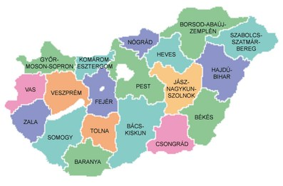
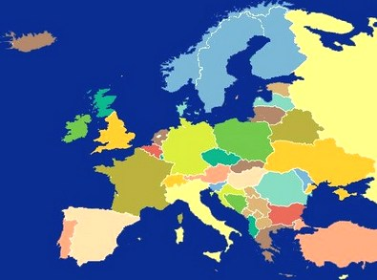
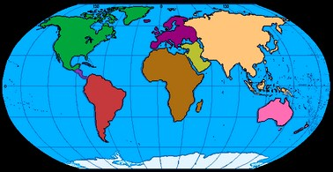
A biztosítás területi hatálya
A biztosítási szerződésben kerül szabályozásra;
Azt szabályozza, hogy mely országok területén
okozott és bekövetkezett károk biztosítottak;
Alapesetben Magyarország, de kiterjeszthető Európára
vagy az Egész világra.
Mit jelent a D&O?
A vezető tisztségviselők és felügyelőbizottsági tagok angol megfelelőjének (Directors and Officers) a rövidítése.
Generali Biztosító Zrt.
Cím: Ptk. változások
Készítette: Értékesítés oktatás
Ellenőrizte: Illetékes szakterületek
Verzió: 2014.02
214

Slide 215
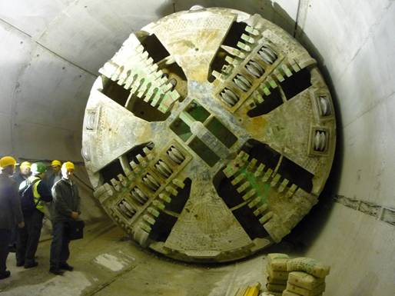
Építés- és szerelésbiztosítás
2014. március 15-től

Slide 216

Újdonságok
Szerződő csak NEM fogyasztó lehet
Fogyasztónak minősül a szakmája, önálló foglalkozása vagy üzleti tevékenysége körén kívül eljáró természetes személy.
Szabályozás indoka:
Új Ptk.-tól eltérő szabályok bevezetési lehetősége.

Slide 217

Újdonságok
ÉBF - családi házakra köthető építés biztosítás 2014. 03.15-től megszűnik.
Helyette!
Fogyasztók: Házőrző OÉB.
Nem fogyasztók: Egyedi épszer ajánlat.

Slide 218

Újdonságok
Két új biztosítható többletköltség elem:
Szakértői költségek.
Tervek, dokumentumok
nyomtatási költsége.
Változás a szolgáltatásban, építőgépek, építéshelyszíni berendezések, segédszerkezetek esetében, amennyiben a feladott biztosítási összeg:
Új érték: Avulásmentes részkár térítés.
Műszaki avult érték: Részkár esetén avult értéken nyújtunk térítést.

Slide 219
Újdonságok
Vagyonvédelmi záradék bekerül a feltételbe.
Meghatározásra kerülnek a fogalmak között a normál időjárási körülmény, a betöréses lopás, rablás, új érték, műszaki avult érték, a nem biztosítható kisgép fogalomkör.
Egyértelműsítettük a keresztfelelősség záradékot.
A szavatossági fedezet esetében a fedezet kiterjed a hibás kivitelezési munka miatt a szavatossági időszak alatt keletkezett károkra.
Kizárásra kerülnek:
  Azbeszt okozta károk
  Terror kockázat
  A biztosítási kockázat elvállalásakor a biztosítóval közölt műszaki megoldások utólagos megváltoztatása miatt bekövetkező károk
  Esztétikai károk

Slide 220

Újdonságok
Felelősségbiztosítás
Átdolgozásra került az általános felelősségbiztosítási feltételben alkalmazottak szerint.

Slide 221

Biztosítási feltételek
Építés- szerelésbiztosítás (C.A.R) különös feltételei
Szerelésbiztosítás (E.A.R) különös feltételei

Slide 222

Egyedi vagyonbiztosítás

Slide 223
Termékek
NEVESÍTETT KOCKÁZATOKRA SZÓLÓ EGYEDI VAGYONBIZTOSÍTÁS
ALL RISK TÍPUSÚ EGYEDI VAGYONBIZTOSÍTÁS
Továbbra is egy csomagban köthető a következő termékekkel
  Felelősség
  Géptörés
  Genelektronik

Slide 224
Régi és Új
RÉGI
1999-es
All Risk esetén a nevesített feltételeket is át kellett adni a definíciók miatt
ÚJ
Önállóan adható mindkét feltétel

Slide 225
Lényegesebb módosítások 1
Kivezetésre került a hányadrész biztosítás. Helyette már régóta csak a limitált fedezetet használjuk.
Definiálva lett a kombinált limit, éves limit és szublimit fogalma.
Katasztrófa kockázatok a továbbiakban nem külön feltételek hozzáadásával vonhatók fedezetbe.
Definiálva lett és a biztosítási fedezet kiterjed a belvízre is. (Fontos, hogy mit tekintünk annak)
Vezetékes vízkár fedezetbe a továbbiakban bele értjük a csapadékvíz elvezető rendszert is.
(a régiben nem volt, Vagyonőrben igen).

Slide 226
Lényegesebb módosítások 2
Betöréses lopás védelmi szintek bővültek az emelt szintű minimális mechanikai védelemmel. Továbbra is a kockázatvállalónak kell meghatározni az elfogadható mechanikai elektronikai védelmet és őrzést.
Tűzüzemszünet biztosítás helyett üzemszünet biztosítás került meghatározásra. Minden – a díjkalkuláción, ajánlaton – feltüntetett fedezetre kiterjed az üzemszünet. Időbeni önrészesedés levonásos jellegű lett a korábbi eléréses helyett.

Slide 227

Gépbiztosítások módosítása

Slide 228
Termékpaletta
GÉPÉSZ plusz
GENELEKTRONIK (Nagyipar)*
Géptörés biztosítás (Nagyipar, Mezőgazdaság)*
Géptörés - üzemszünet biztosítás (Nagyipar)*
Hűtött áru biztosítása
*Nem csak önállóan, hanem a megadott termékekben almódozatként is szerepelhet.
- Gépszerelés biztosítás 2014. március 15-től megszűnik!
(helyette EAR módozat változatlanul köthető)

Slide 229
Feltételrendszer
A különös feltétel, fogalom meghatározások, záradékok a
„Kiegészítés (pótlap) igényelbíráláshoz szükséges dokumentumokról”
feltételgyűjteménybe kerültek (egy pdf)
Az ÁVF és Ügyféltájékoztató külön-külön pdf,
az ajánlatokon külön kell feltüntetni.

Slide 230
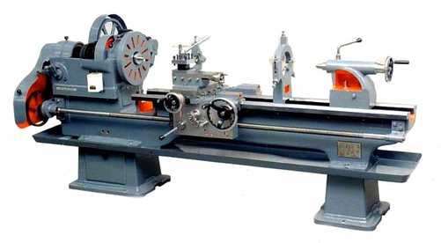
Szerződő / mahnung
A biztosítási szerződések szerződője kizárólag
fogyasztónak nem minősülő személy vagy szervezet
lehet (ÁVF I.2. pont)
„régi mahnung” folyamat működtetése (respírós díjak
behajtása) felszólító levél kiküldését nem kell igazolni a
szerződés dnf-el történő megszűnéséhez
Módozatok:
Géptörés biztosítás
Géptörés - üzemszünet biztosítás
Hűtött áru biztosítás

Slide 231

Szerződő / mahnung
A biztosítási szerződések szerződője
fogyasztó és fogyasztónak nem minősülő
személy vagy szervezet lehet (ÁVF I.2. pont)
„Új Ptk.-s mahnung” folyamat működtetése
Módozatok:
- GÉPÉSZ plusz
- GENELEKTRONIK

Slide 232
Biztosítási összeg
A biztosítási összeg megállapítási módját
és mértékét az ajánlat megtételekor a szerződő
határozza meg.
Eltérően az ÁVF V.2 pontjától
a Biztosítási összeg meghaladhatja a
vagyontárgy káridőponti (avult) értékét, de nem
haladhatja meg a berendezések káridőponti új
állapotban történő beszerzési értékét (újérték).

Slide 233

Biztosítási összeg
Új berendezések esetén a biztosított vagyontárgy
újonnan való beszerzésének költségein,
használt berendezések esetén
újértéken vagy avult értéken is megjelölhető
az adott vagyontárgy biztosítási összege.
Módozatok:
- Géptörés biztosítás
- GÉPÉSZ plusz

Slide 234
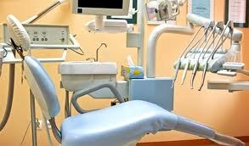
Biztosítási összeg
Új és használt berendezések esetén
csak újértéken határozható meg a
vagyontárgy biztosítási összege.
Módozatok:
- GENELEKTRONIK

Slide 235
Kockázatok
A lopás kockázat kizárása telepített
berendezések esetén is (Genelektronik)
A földrengés kockázat kizárása
(GÉPÉSZ plusz)
Gyártó, szállító kártérítési kötelezettségeinek
átvállalása megszűnik
(GÉPÉSZ plusz, Genelektronik)

Slide 236
Új fő és almódozati kódok

Slide 237
Termékpaletta áttekintése

Slide 238

Változások a szállítmánybiztosítási termékekben
(2014.03.15-től)

Slide 239

Változások
Ptk. változások átvezetése a feltételek szövegezésében
treaty előírások, korlátozások (pl. „sanction clause”)
kizárások körének frissítése
új záradékok bevezetése
ajánlatok átalakítása
(Név, logó, szerződő személye, nyilatkozat ….)
díjszabás módosítása
(csak egyutas szállítmánybiztosítások esetében)

Slide 240

Szerződő
A szállítmánybiztosítások szerződője
- a Kikötő termék (casco és felelősség) kivételével - kizárólag fogyasztónak nem minősülő személy vagy szervezet lehet
így jellemzően marad a „régi mahnung” folyamat.

Slide 241
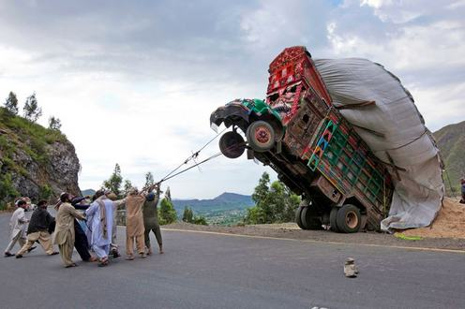
Feltételek általános felépítése
Valamennyi pdf-es verzióban (nyomtatvány nem készül),
az alábbi szerkezetben:
Szállítmány (vagyon) típusú termékeknél (szállítmány, TGK, kiállítás, hajó casco)
Sztráda
Ügyféltájékoztató
ÁVF
Különös feltételek
záradékok, eltérések a Ptk.-tól
Szállítmányozói és hajó („Kikötő”) felelősség
Ügyféltájékoztató
Önálló, az általános feltételeket is tartalmazó feltételek
záradékok, eltérések a Ptk.-tól

Slide 242

Az egyes termékek változásai
1. Nemzetközi és belföldi szállítmánybiztosítás
korábbi külön feltételek összevonása, módosítása
A továbbiakban:
egy közös feltétel
egyutasok esetében egy közös ajánlat lesz
Díjszabás: nem számottevően, de módosul.
Minimum díj: 20.000 Ft/ szállítmány
Keret szállítmánybiztosítások
marad minden az előzmények szerint VIG hatáskörben

Slide 243
Az egyes termékek változásai
1. Nemzetközi és belföldi szállítmánybiztosítás /Záradékok:
Régi záradékok (SZZ19-20-2 kisebb módosítása:
SZZ61 Háborús kockázatok
SZZ62 Sztrájk kockázatok
SZZ63 Hűtőberendezés meghibásodása
SZZ64 Közbenső tárolás
(SZZ27-28-29-30 maradt változatlanul)
Újabb záradékok kerültek bevezetésre, melyek az egyedi esetek kezelését könnyítik:
SZZ40 Élőállat szállítása
SZZ41 Gépjárművek, önjáró munkagépek szállítása
SZZ42 Költözési ingóságok
SZZ43 Fénykép vagy videofelvétel
SZZ44 Szakértői jegyzőkönyv
SZZ45 Kiemelt értékek szállítása
SZZ46 Nehézgépek, gyártósorok, megmunkáló-központok….

Slide 244

Az egyes termékek változásai
2. TGK
Változott a név (is) ….a továbbiakban:
Rendszeres áruszállítások átalány vagyonbiztosítása
Feltétel: Rendszeres áruszállítások vagyonbiztosítási (TGK általány) feltételei
Fedezeti kör minimálisan módosul (új záradékok tartalma szerint)
SZZ23-24-33 marad változatlanul
Újabb záradékok – ill. kockázati elemek kerülnek alkalmazásra –
külön díjazás mellett
SZZ40 Élőállat szállítása
SZZ41 Gépjárművek, önjáró munkagépek szállítása
SZZ47 Munkaeszközök szállítmánybiztosítása
SZZ48 Munkaeszközök 24-órás szállítmánybiztosítása

Slide 245

Az egyes termékek változásai
3. Kiállításbiztosítás
Fedezeti tartalomban és díjszabásban változás nincs.
A feltétel és ajánlati alaki módosítások gyakorlatilag csak a Ptk.
változásait követik
Új záradékok
SZZ70 Műtárgyak kiállítása (VIG hatáskör)
SZZ71 Kiemelt értékű műtárgyak biztosítása (VIG hatáskör)
SZZ72 Gépjárművek kiállítása (VIG hatáskör)

Slide 246
Az egyes termékek változásai
4. Sztráda
Díjszabásban – ami az alapszolgáltatásokat illeti (egyelőre) változás nincs.
ÁVF-től/ÁFF-től eltérő közös „általános feltételek”
+ módosított különös feltételek
Fedezeti köröket illetően:
a szállítás rendes folyamata pontosabb definiálásra került
elő-utótárolás, fuvarozással közvetlenül össze nem függő várakozások tartama alatti lopáskárok kizárva
rakodási kockázatok szublimit melletti vállalása
önrész erősebb = Lopásra 20%, hűtős károkra 25%, általánosan 10%
újabb záradékok mellett bővülhet a fedezet

Slide 247
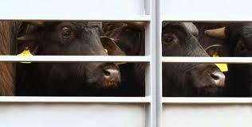
Az egyes termékek változásai
4. Sztráda
Záradékok
Régi záradékok (SZZ10, SZZ34, SZZ35, SZZ36) maradnak
Új záradékok
SZZ50 Kabotázs
SZZ51 Élőállat szállítása
SZZ52 Gépjárművek, önjáró munkagépek szállítása
SZZ53 Kiemelt értékek szállítása

Slide 248
Az egyes termékek változásai
5. Szállítmányozói felelősségbiztosítás
technikai módosítások (pl. elszámolások rendje) – de marad VIG hatáskörben
(egyedi vállalás)

Slide 249
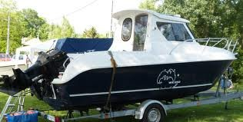
Az egyes termékek változásai
6. Kishajó „Kikötő”casco és felelősségbiztosítás
Fedezeti tartalom és díjszabás változatlan.
Az egyetlen termék a szállítmánybiztosítási palettán, ahol fogyasztó is lehet szerződő!

Slide 250

Fontosabb változások a mezőgazdasági biztosítások területén
2014. biztosítási évre
Generali Biztosító Zrt.
Cím: Ptk. változások
Készítette: Értékesítés oktatás
Ellenőrizte: Illetékes szakterületek
Verzió: 2014.02
250

Slide 251
Új termékstruktúra
A Ptk. változással egy időben új termékstruktúra kerül bevezetésre
Mezőgazd. Bizt. (MG BNÜ)
Díjtámogatott növ. bizt (ÁTNB)
Hagyományos növénybizt.
Díjtámogatott növ. bizt (DTNB)
AGRÁRŐR
Generali Biztosító Zrt.
Cím: Ptk. változások
Készítette: Értékesítés oktatás
Ellenőrizte: Illetékes szakterületek
Verzió: 2014.02
251

Slide 252

Új termékstruktúra
Díjtámogatással rendelkező növénybiztosítások
          „A” típusú csomagbiztosítás
          „B” típusú nevesített kockázatokra szóló biztosítások
          „C” típusú nevesített kockázatokra szóló biztosítások
          Vihar kockázatban még több növény.
          Megújult kiegészítő biztosítási lehetőségek
          Növények minőségi káraira még több növény
          Választható kárrendezési eljárás
          Biztosított hozamra
          Talált hozamra
          Hozam növelési lehetőség
          Megyei hozamra - 10/20/30% top up (előgondoskodás)
Generali Biztosító Zrt.
Cím: Ptk. változások
Készítette: Értékesítés oktatás
Ellenőrizte: Illetékes szakterületek
Verzió: 2014.02
252

Slide 253

Új termékstruktúra
Hagyományos növénybiztosítások
          Jég és egyéb nevesített kockázatokra szóló biztosítás (megreformált JKB-I)
          Plusz kockázat változatlan díjon: tűz vagy földcsuszamlás esetén nem csak növénykár, hanem helyreállítási költség is
          (pl.: munkagép elszállítás, föld melioráció)
          Viharkár biztosítás
          Homokverés-kár biztosítás
          Téli fagykár biztosítás
Generali Biztosító Zrt.
Cím: Ptk. változások
Készítette: Értékesítés oktatás
Ellenőrizte: Illetékes szakterületek
Verzió: 2014.02
253

Slide 254

Új termékstruktúra
AGRÁRŐR biztosítás
          Tűz- és elemi károk biztosítás
          (gépek avult értéken is!)
          Betöréses lopás, rablás és rongálás biztosítás
          Üvegtörés biztosítás
          Irodai elektronikus berendezések biztosítása
          Mezőgazdasági felelősségbiztosítás – új, teljes körű, ügyfélre szabható: Tevékenységi, Munkáltatói, Környezetszennyezési
          (E, F is), Vegyszerhasználó
          Kollektív munkáltatói balesetbiztosítás
          Mezőgazdasági géptörés biztosítás
          (gépek avult értéken is!)
          Állatok tűz- és elemikár biztosítása
          Katasztrófa fertőző betegségek biztosítása
          Haszonállatok katasztrófa kárainak biztosítása
Generali Biztosító Zrt.
Cím: Ptk. változások
Készítette: Értékesítés oktatás
Ellenőrizte: Illetékes szakterületek
Verzió: 2014.02
254

Slide 255
További információk
A mezőgazdasági szerződések NEM fogyasztói szerződések
A Ptk. váltás utáni új kötésekre az új Ptk. vonatkozik,
a régiekre és azok módosításaira azonban a régi Ptk.
A Geniusban az Agrárőr tarifáló 1 hónap késéssel frissül (április)
Agrárőr termékre magasabb jutalékkulcs (eddig mezőgazdasági)
Respíró, mahnung folyamat marad
Néhány kisebb volumenű módozat csak a nyár folyamán újul meg
(pl.: erdő, nem termő, ló stb.)
Generali Biztosító Zrt.
Cím: Ptk. változások
Készítette: Értékesítés oktatás
Ellenőrizte: Illetékes szakterületek
Verzió: 2014.02
255

Slide 256

Változások a gépjárműbiztosítások területén

Slide 257

VÁLTOZÁSOK A KÖVETKEZŐKBEN
Komplett casco feltételekben
Komplett casco kiegészítő feltételeiben
Flotta feltételekben
Ajánlati képekben
Ajánlatadó felületeken (minimális)

Slide 258

Komplett casco
JCKF14 JCKF15
Biztosított
a gépjármű forgalmi engedély szerinti tulajdonosa
gépjármű tulajdonosa
Üvegkár
kizárólag az ablaküvegre
ide értve a tetőelemet is, amennyiben annak anyaga részben vagy egészben üveg vagy bármilyen más üveg jellegű átlátszó vagy áttetsző anyag
Kizárás
nem gyárilag beépített navigációs rendszer
Továbbá tetőcsomagtartóra és a rá rögzített tárgyakra
pl. kerékpártartóra, kerékpárra, síboxra, stb.

Slide 259

Komplett casco
Biztosítási összeg feltöltés - Fedezetfeltöltés
Fogyasztó esetén igen
Nem fogyasztó esetén nem
Kockázatviselés kezdete helyett – A biztosítási szerződés létrejötte
15 nap helyett ÁVF II. pontjában foglaltak szerint
a felek külön írásbeli megállapodásával,
a szerződő biztosítási ajánlatának a biztosító általi – 15 napon belül történő – elfogadásával, mely írásbeli megállapodásnak minősül,
a biztosító ráutaló magatartásával (ajánlat szerinti tartalommal)

Slide 260

Komplett casco
Elévülés:
Kikerült: ÁVF-ben 1 év
A biztosítási díj változása:
Írásban értesítjük
45 nappal 30 nappal előbb

Slide 261
Komplett casco
Záradékok
átszámozásra került majdnem mind
425 4011: a biztonságtechnikai berendezésnek a biztosítási esemény időpontjában működőképesnek, valamint
bekapcsolt állapotban kell lennie
Kedvezményezett helyett Zálogjogosult
Nincs lehetőség kedvezményezett jelölésére.

Slide 262

Kiegészítő biztosítások
Kiegészítő biztosításokat érintő általános változások
Szerződés létrejötte:
15 nap helyett ÁVF II. pontjában foglaltak szerint
Biztosítási díj megfizetése
ÁVF VI. pontja szerint
Elévülés:
Kikerült: ÁVF-ben
A biztosítási díj változása:
Írásban értesítjük
45 nappal 30 nappal előbb

Slide 263
Kiegészítő biztosítások
Kiegészítő biztosításokat érintő változások
AutósTárs jogvédelmi kiegészítő biztosítás
Területi hatály Magyarország
Európa (földrajzi értelemben)

Slide 264
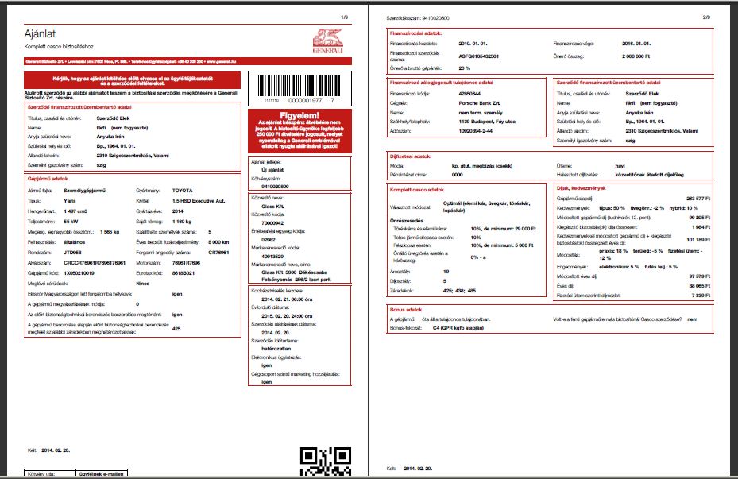
Ajánlati kép - casco

Slide 265
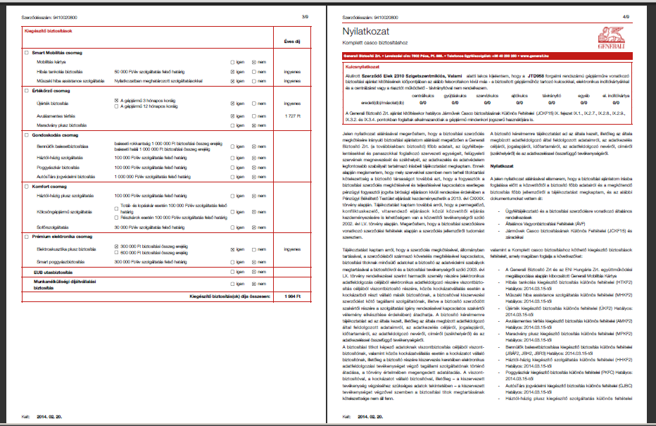
Ajánlati kép - casco
Dinamikus!

Slide 266
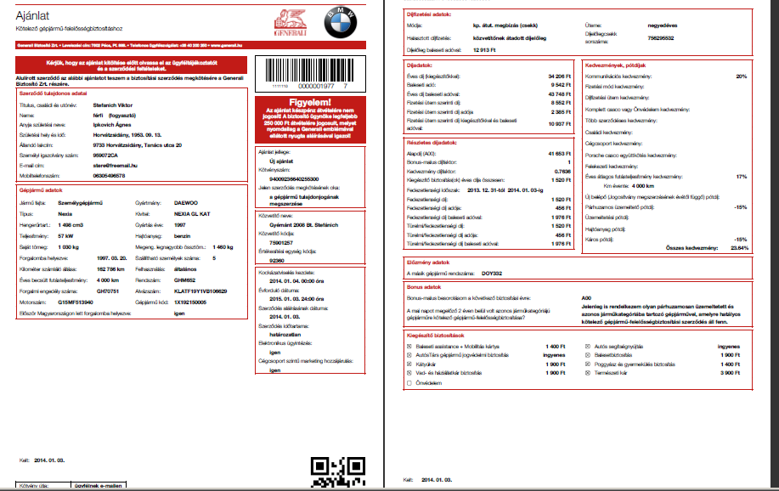
Ajánlati kép - kgfb

Slide 267


Truck ás Motor casco
Truck és a Motor casco, eddig JCKF9
Mind a kettőre külön feltétel készült
A JCKF9-hez képest csak azok a pluszok kerültek bele, amik a Komplettben is már benne vannak (fogalmi dolgok)

Slide 268
Flotta casco
JCKF9 FCKF1
Szolgáltatásainkban nincs változás
Új dolgok most nincsenek
Csak a Ptk-s változásokat követtük le
Flotta specifikus dolgok vannak csak a feltételben (pl. záradékok is)
Kiegészítő biztosítások feltétel füzet (szolgáltatás itt is változatlan)
Flotta szerződések minden esetben nem fogyasztók.

Slide 269
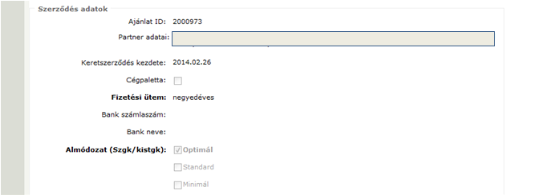

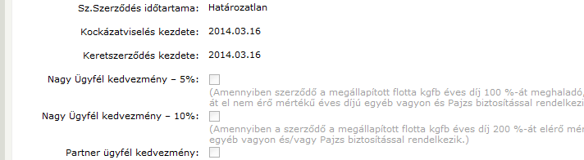
Flotta casco
PartnerPortál felület
Flotta casconál itt
Flotta kgfb-nél itt

Slide 270
Flotta casco
PartnerPortál felület
Meglévő ajánlatok (kgfb, casco) lezárása a Ptk. miatt
  Az összes nyitott státuszú ajánlat (új, javítás, elbírált stb.), kivéve az állománykezelés által feldolgozott ajánlatok, 2014.03.14-én elutasított státuszba kerülnek és a már kiadott ajánlatok törlődnek.
  Ebből a státuszból módosítással újra lehet indítani az ajánlatot újként.
Szerződés tartalma
  Flotta cascoban: állományban beállt változás bejelentési kötelezettség 8 nap 10 nap (mint kgfb-ben)
  A többi változás csak a Ptk-val kapcsolatos pontosítások

Slide 271
RÁADÁS

Slide 272

Névváltozás
Hivatalosan 2014.03.15-étől (de fokozatosan több ütemben)
új logó és új név átvezetése a dokumentumokon…
Generali Biztosító Zrt.

Slide 273
Köszönjük a figyelmet!

